Slide 1

გამოცემა 26.10
ბიტკოინის
დიპლომი
ფინანსური განათლება ბიტკოინის ეპოქისთვის

Slide 2

მოდული 1
ფულის არსის გაგება
პრობლემა: როგორ მუშაობს და იცვლება მონეტარული სისტემები?
Notes:
წყარო: My First Bitcoin, „ბიტკოინის დიპლომის“ სტუდენტის სახელმძღვანელო, გამოცემა 26.10, მოდულები 1–4 და შესავალი ნაწილი — მოლოდინები მსმენელების მიმართ. ადაპტირებულია Creative Commons Attribution-ShareAlike 4.0 International ლიცენზიის პირობებით; სლაიდების ეს კრებულიც იმავე ლიცენზიით ვრცელდება. ეს კრებული პედაგოგის მიერ წარმართული პრეზენტაციის დამხმარე მასალაა. მოარგეთ მაგალითები, აქტივობები, ტემპი და სწავლების ფორმა თქვენს საჭიროებებს ისე, რომ შეინარჩუნოთ სასწავლო პროგრამის შინაარსი, სავალდებულო კომპეტენციები და უსაფრთხოების საზღვრები. მეცადინეობის ფიქსირებული ხანგრძლივობა ნაგულისხმევი არ არის.

Slide 3
ცოდნა წინ უსწრებს მოქმედებას
ჯერ ისწავლეთ · დაიწყეთ მცირედით · იმოქმედეთ ნელა
შეძენა, პირადი სახსრები ან პირადი საფულე საჭირო არ არის
კურსის დასასრულებლად პირადი მოწყობილობა ან ინტერნეტი საჭირო არ არის
ხელმისაწვდომია წინასწარ მომზადებული მასალები, სიმულაციები და ინტერნეტის გარეშე პრაქტიკული სავარჯიშოები
ეს კურსი საგანმანათლებლოა და არ წარმოადგენს ფინანსურ, საინვესტიციო, იურიდიულ ან საგადასახადო კონსულტაციას. ის არ იძლევა ბიტკოინის ყიდვის, გაყიდვის, მისი უზრუნველყოფით სესხის აღების ან ფლობის რეკომენდაციას და არც ფასის ზრდას გპირდებათ.
ბიტკოინის დიპლომი · მოდული 1
Notes:
დაიცავით ეს შეზღუდვები ოთხივე მოდულის განმავლობაში. ნებისმიერი არასავალდებულო, მცირე თანხით რეალურ პრაქტიკულ სავარჯიშომდე განმარტეთ კონფიდენციალურობასთან, უსაფრთხოებასა და დანაკარგთან დაკავშირებული რისკები.

Slide 4

ნუ ენდობით, გადაამოწმეთ
ბიტკოინის დიპლომი · მოდული 1

Slide 5
დისკუსია და კონფიდენციალურობასთან
დაკავშირებული მოლოდინები
შეამოწმეთ მტკიცებულებები; განასხვავეთ ფაქტები, მოსაზრებები და გარანტიები
პატივისცემით განიხილეთ იდეები კრიტიკულად; აღნიშნეთ, რა არის გაურკვეველი
დაიცავით პირადი ისტორიებისა და ფინანსური ინფორმაციის კონფიდენციალურობა
არ დაუშვათ ზეწოლა ყიდვის, გაყიდვის ან მფლობელობაში არსებული აქტივების გამჟღავნების მიზნით
მიიღეთ ნებართვა, სანამ ვინმეს ეკრანს, ნამუშევარს ან საიდენტიფიკაციო ინფორმაციას ჩაიწერთ ან გააზიარებთ. არასოდეს გააზიაროთ რეალური პირადი გასაღებები ან აღდგენის სიტყვები.
ბიტკოინის ფასი შეიძლება მკვეთრად შეიცვალოს. შეცდომებმა, თაღლითობამ, საიდუმლო მონაცემების დაკარგვამ ან აქტივების შემნახველის საქმიანობის ჩავარდნამ შეიძლება შეუქცევადი დანაკარგი გამოიწვიოს; მოქმედი გადახდების გაუქმება, როგორც წესი, რთულია ან შეუძლებელი.
ბიტკოინის დიპლომი · მოდული 1

Slide 6

საწყისი კითხვები ფულის
შესახებ
რატომ სჭირდებათ ადამიანებს ფული?
რა აქცევს რაიმეს ფულად?
ვის შეუძლია შექმნას ან აკონტროლოს ფული, რომელსაც თქვენ იყენებთ?
რატომ აქვს თქვენს ფულს ღირებულება?
შეგიძლიათ მისით იმდენივე იყიდოთ, რამდენსაც ადრე ყიდულობდით?
ბიტკოინის დიპლომი · მოდული 1
Notes:
გამოიყენეთ წყაროში მოცემული განხილვა, რათა განასხვაოთ გადამოწმებადი ფაქტი მოსაზრებისგან, რომელსაც კრიტერიუმები და მტკიცებულებები სჭირდება. არ მოითხოვოთ პირადი ფინანსური ინფორმაციის გამჟღავნება.

Slide 7
რატომ არსებობს ფული
ფული არის აქტივი, რომელსაც ადამიანები იღებენ, რადგან მოელიან, რომ მოგვიანებით მას სხვებიც მიიღებენ.
სპეციალიზაცია და გაცვლა
თანამშრომლობა უცნობ ადამიანებს შორის
ფასები, ვალები, შემოსავალი და დანაზოგი
ღირებულება დროისა და მანძილის მიღმა
მოკლე შეკითხვა
გაცვლისა თუ კოორდინაციის რომელი პრობლემის გადაჭრაში გვეხმარება ფული?
ბიტკოინის დიპლომი · მოდული 1

Slide 8

ფულის ფუნქციები
გაცვლის საშუალება: საქონლისა და მომსახურების საფასურის გადახდა
საანგარიშო ერთეული: საერთო ფასები და ჩანაწერები
ღირებულების შენახვის საშუალება: ღირებულების შენარჩუნება დროთა განმავლობაში
ერთმა ფორმამ შეიძლება რომელიმე ფუნქცია სხვა ფორმაზე უკეთ შეასრულოს. ყველა ფორმას თან ახლავს მსყიდველუნარიანობასთან დაკავშირებული რისკები.
ბიტკოინის დიპლომი · მოდული 1

Slide 9
სასარგებლო ფულის თვისებები
გამძლეობა: დროთა განმავლობაში გამოყენების შესაძლებლობა
გადაადგილებადობა: გადაადგილების ან გადაცემის სიმარტივე
დაყოფადობა: მცირე და დიდი ოდენობები
ჩანაცვლებადობა: ურთიერთჩანაცვლებადი თანაბარი ერთეულები
შეზღუდულობა: მიწოდების ზრდის შეზღუდვები
მიმღებლობა: მისი მიღების მზაობა
შემოწმებადობა და ამოცნობადობა: ნამდვილი, ამოცნობადი ერთეულები
არცერთი ფორმა არ ფასდება სრულყოფილად. „ჯანსაღი ფული“ შეფასებითი ცნებაა: განსაზღვრეთ კრიტერიუმები და შედარებისას თანმიმდევრულად გამოიყენეთ ისინი.
იფიქრეთ კრიტიკულად
რომელი თვისებები იყო მნიშვნელოვანი, როდესაც ფულის ან აქტივის ერთი სახეობა მეორეს ამჯობინეთ?
ბიტკოინის დიპლომი · მოდული 1

Slide 10
ბარტერი და მოთხოვნილებების ორმაგი დამთხვევა
საქონლის ან მომსახურების პირდაპირი გაცვლა
ორივე მხარეს უნდა სურდეს ის, რასაც მეორე სთავაზობს
ერთსა და იმავე დროს, შესაფერისი რაოდენობით
დაყოფის, გაფუჭების, ფასის განსაზღვრისა და დაზოგვის სირთულეები
ფული გაყიდვას ყიდვისგან გამოყოფს
ბიტკოინის დიპლომი · მოდული 1
Notes:
გამოიყენეთ წყაროში მოცემული მაგალითი: Amina-ს აქვს ბრინჯი და სურს ფეხსაცმელი; Luis-ს აქვს ფეხსაცმელი და სურს საჭმლის მოსამზადებელი ზეთი; Mei-ს აქვს საჭმლის მოსამზადებელი ზეთი და სურს სარემონტო სამუშაოს შესრულება. მკაფიოდ გამიჯნეთ წარუმატებელი პირდაპირი გაცვლები მოგვიანებით ფულის შუამავლობით მიღწეული გამოსავლისგან.

Slide 11

ბიტკოინის დიპლომი · მოდული 1

Slide 12

ბიტკოინის დიპლომი · მოდული 1

Slide 13

სიმწირე, ღირებულება და
გაცვლა
სიმწირე: ერთი მიზნით გამოყენება გამორიცხავს სხვა მიზნით გამოყენებას
სუბიექტური ღირებულება: საჭიროებები, უპირატესობები და გარემოებები
გაცვლა: ორივე მხარეს ურჩევნია ის, რასაც იღებს
ალტერნატიული დანახარჯი: საუკეთესო ალტერნატივა, რომელზეც უარს ამბობთ
დროითი უპირატესობა: აწმყოს შედარება მომავალთან
კომპრომისი: სარგებელი, რომელსაც დანახარჯი ახლავს
მხოლოდ სიმწირე ღირებულების გარანტია არ არის; მოთხოვნასაც აქვს მნიშვნელობა.
ბიტკოინის დიპლომი · მოდული 1
Notes:
გამოიყენეთ გზამკვლევში მოცემული წყლის ხელმისაწვდომობის მაგალითი და ყოველდღიური არჩევანი. გადაუდებელმა საჭიროებებმა შეიძლება საფუძვლიანად გაზარდოს აწმყოსთვის უპირატესობის მინიჭება.

Slide 14
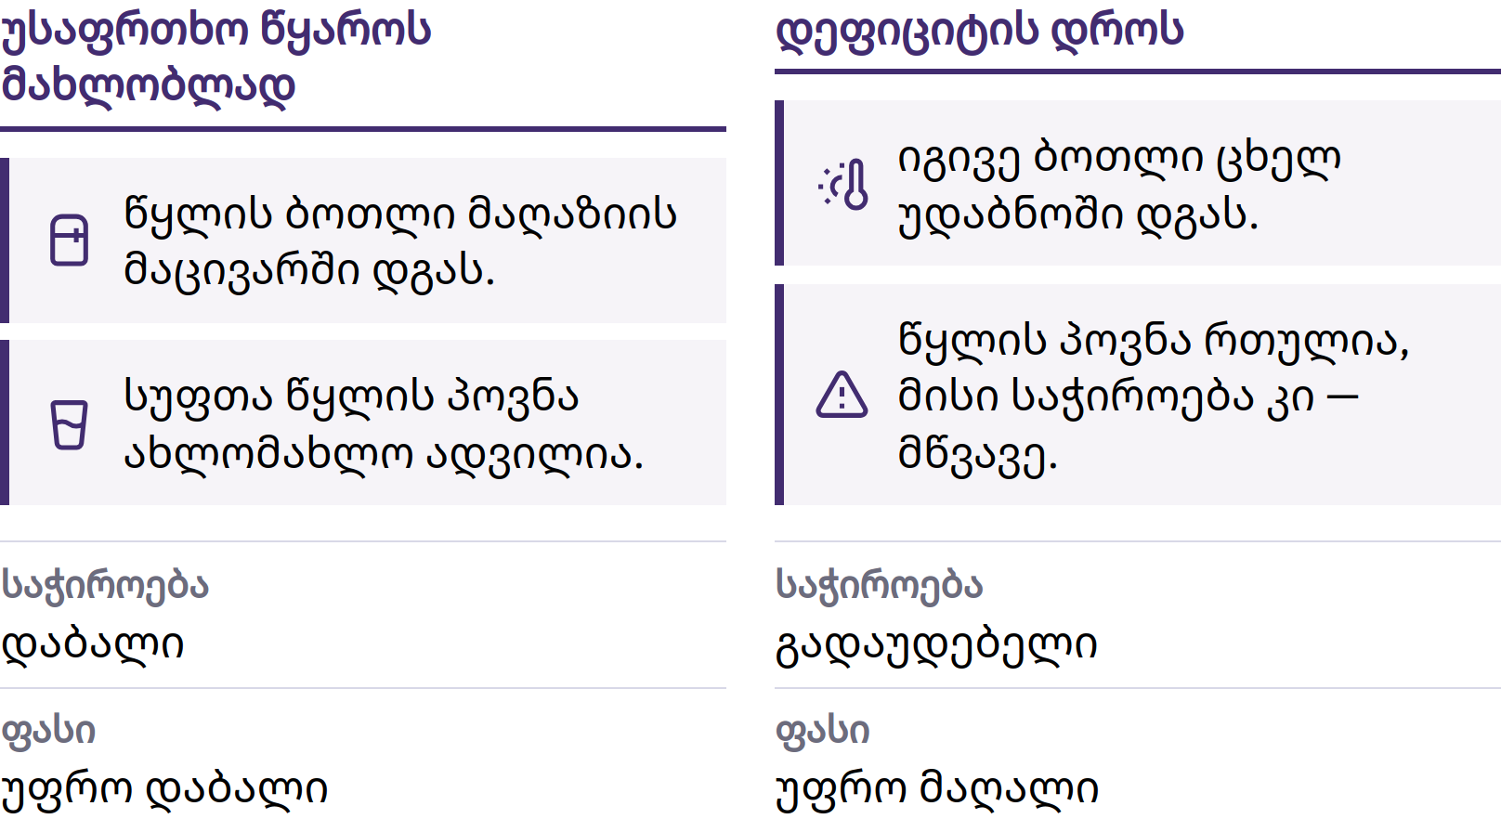

Slide 15

ალტერნატიული დანახარჯი
ბიტკოინის დიპლომი · მოდული 1

Slide 16
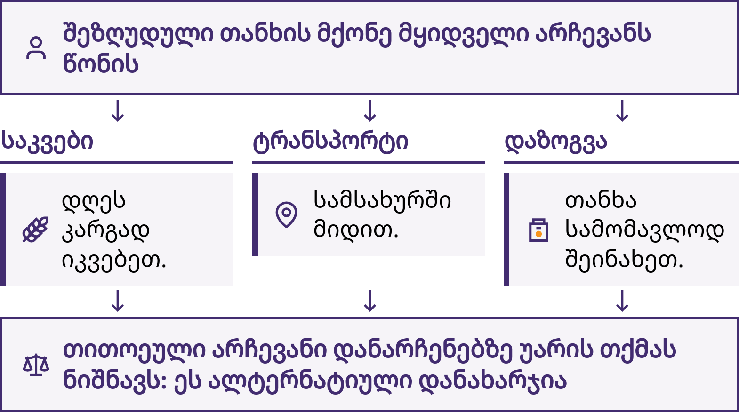

Slide 17
ბარტერიდან ციფრულ ფულამდე
პირდაპირი გაცვლა, საჩუქრები, ვალდებულებები და ვალების ჩანაწერები
საქონლური ფული: საქონელი, რომელსაც სხვა დანიშნულებაც აქვს
სტანდარტული მონეტები: ამოცნობადობა; ძვირფასი ლითონის შემცველობის შესაძლო შემცირება
წარმომადგენლობითი ქაღალდის ფული: გამოსყიდვადი მოთხოვნები; გამომშვებისადმი ნდობა
ბანკები და სახელმწიფო ფული: ინსტიტუციური დაპირებები
ციფრული გადახდები: ინსტრუქციები, რომლებიც ჩანაწერებს ცვლის
სხვადასხვა ფორმა თანაარსებობდა; საზოგადოებები ერთსა და იმავე თანმიმდევრობას არ მიჰყვებოდნენ. მოხერხებულობას ხშირად გამომშვებებსა და შუამავლებზე დამოკიდებულება მოჰყვებოდა.
ბიტკოინის დიპლომი · მოდული 1
Notes:
ახსენით ოქროს სტანდარტი და წარმომადგენლობითი ქაღალდის ფულის ოქროზე გადაცვლის განსხვავებული წესები. ბარათი ან ტელეფონი აგზავნის მითითებებს; ის ფულს არ შეიცავს. ჩვეულებრივი საბანკო დეპოზიტი ბანკის ვალდებულებაა თავისი კლიენტის წინაშე.

Slide 18
ფიატური ფული
ფიატური ფული არის სახელმწიფოს მიერ ნებადართული ვალუტა, რომელიც არ ექვემდებარება გაცვლას ისეთი საქონლის ფიქსირებულ რაოდენობაზე, როგორიცაა ოქრო.
ცენტრალური ბანკი: საბაზო ფული, პოლიტიკა, ანგარიშსწორება
კომერციული ბანკები: დეპოზიტები, გადახდები, სესხები
მთავრობა: გადასახადები, ხარჯები, კანონები
ადამიანები და ბიზნესები: შრომა, ფასები, გაცვლა
საყოველთაო აღიარება და ქსელური ეფექტები
მოსახერხებელი გადახდები და მოქნილი დაკრედიტება ინსტიტუტებზე დამოკიდებულებას იწვევს. ფულის მიწოდება, მასზე წვდომა და წესები შეიძლება შეიცვალოს; კანონიერი საგადახდო საშუალების შესახებ წესები იურისდიქციის მიხედვით განსხვავდება.
ბიტკოინის დიპლომი · მოდული 1

Slide 19
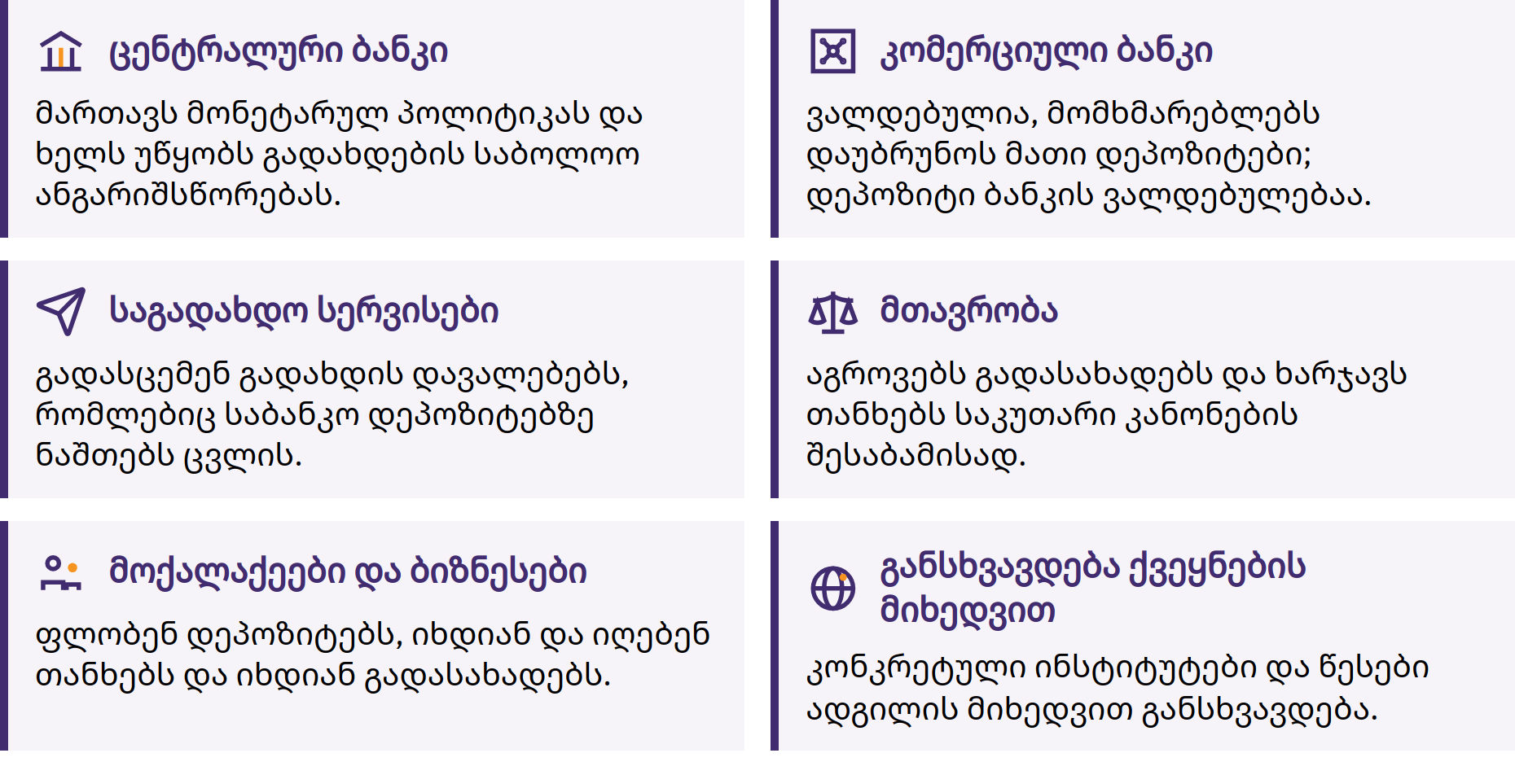

Slide 20

შეისწავლეთ
ადგილობრივი გადახდა
აირჩიეთ ჩვეულებრივი გადახდის მაგალითი ან გამოიყენეთ გამოგონილი სცენარი.
რის საფასურს იხდიან? რომელი ვალუტა გამოიყენება საანგარიშო ერთეულად?
რატომ იღებს მიმღები მას?
რომელი ინსტიტუტები, ჩანაწერები ან წესები ამყარებს მას?
რა რთულდება, თუ მას აღარ იღებენ ან მის მიმართ ნდობა იკარგება?
ბიტკოინის დიპლომი · მოდული 1

Slide 21
ნაწილობრივი რეზერვების საბანკო სისტემა
საბანკო დეპოზიტები: გადახდის დაპირებები
მხოლოდ ნაწილი ინახება დაუყოვნებლივ ხელმისაწვდომი რეზერვების სახით
სესხი, როგორც წესი, ახალ სადეპოზიტო ფულს ქმნის
სესხის ძირითადი თანხის დაფარვა სადეპოზიტო ფულს ამცირებს
კაპიტალი, ლიკვიდობა, საკრედიტო რისკი, დაფინანსება, რეგულირება და მოთხოვნა ზღუდავს დაკრედიტებას
ლიკვიდობის რისკი: დღეს თანხის გასატანად ხელმისაწვდომი სახსრები არასაკმარისია.
გადახდისუნარიანობის რისკი: აქტივების ღირებულება ვალდებულებებზე ნაკლებია.
ბანკებიდან დეპოზიტების მასობრივმა გატანამ შეიძლება სახსრებზე წვდომა გაართულოს. დაზღვევამ და ცენტრალური ბანკის მიერ სესხების გაცემამ შეიძლება პანიკა შეამციროს, თუმცა დაფარვის ფარგლები და წესები განსხვავდება; დაცვა ყველა რისკს ვერ აღმოფხვრის.
ბიტკოინის დიპლომი · მოდული 1
Notes:
ბანკები იღებენ საპროცენტო შემოსავალსა და საკომისიოებს და ამავდროულად ფარავენ ხარჯებსა და ზარალს. ნუ მიანიშნებთ, რომ ყველა ბანკი გაკოტრების პირასაა ან რომ დაკრედიტება შეუზღუდავია. განასხვავეთ ბანკის დაპირება ანგარიშსწორების აქტივის უშუალო ფლობისგან.

Slide 22
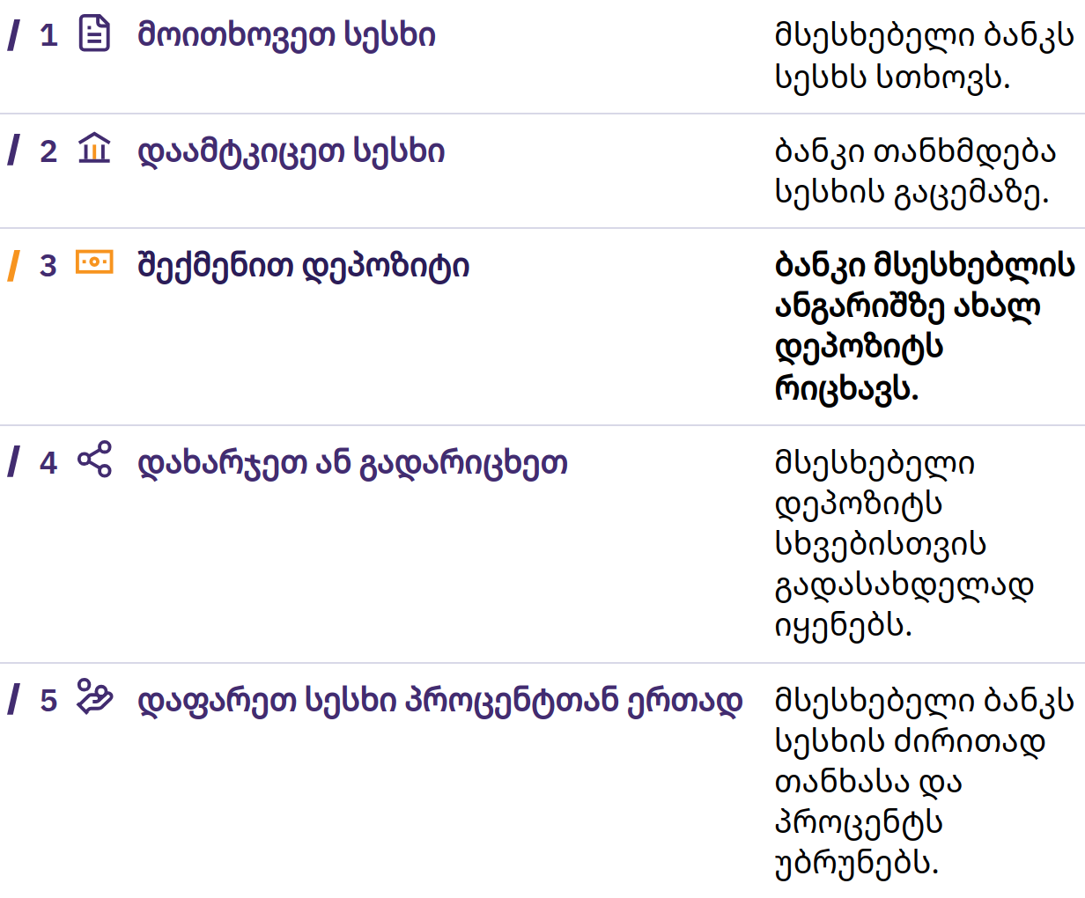

Slide 23
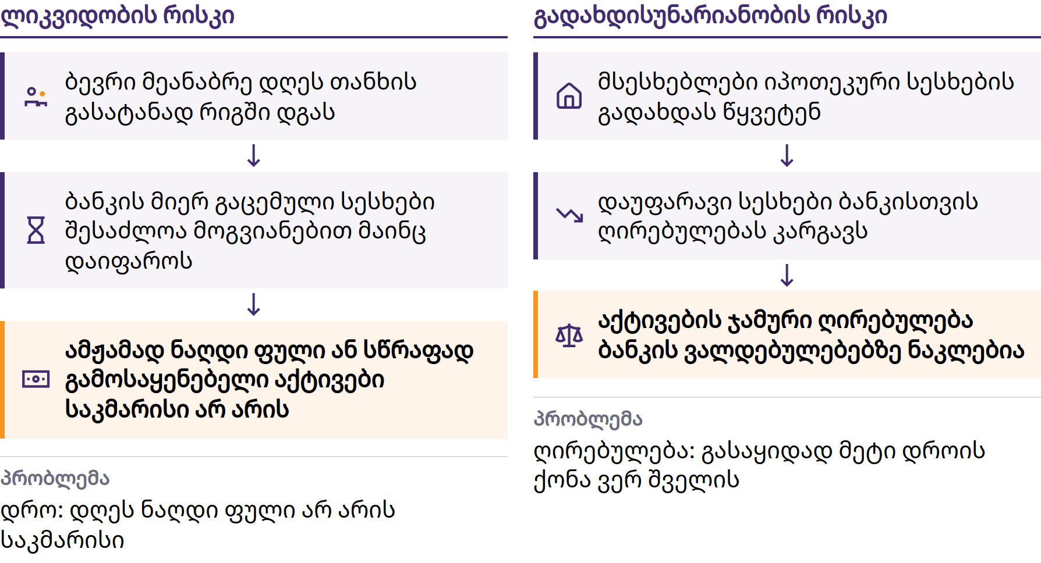

Slide 24

ბიტკოინის დიპლომი · მოდული 1

Slide 25

ინფლაცია და
მსყიდველუნარიანობა
ფასების ინფლაცია: ფასების საერთო დონის მდგრადი ზრდა
მსყიდველობითი უნარი: რისი შეძენა შეიძლება ფულის ერთი ერთეულით
იგივე კალათა: 100 → 110 ფულადი ერთეული
უცვლელი შემოსავალი ან დანაზოგი: ნაკლები მსყიდველობითი უნარი
ფულის მასისა და კრედიტის მოცულობის ზრდამ შეიძლება ხელი შეუწყოს ინფლაციას, მიწოდებასთან, მოთხოვნასთან, ვალუტასთან, გადასახადებთან, რეგულაციებსა და ხარჯებთან ერთად. ერთი ფასის ზრდა ინფლაციის სრულ სურათს არ ასახავს.
ბიტკოინის დიპლომი · მოდული 1

Slide 26
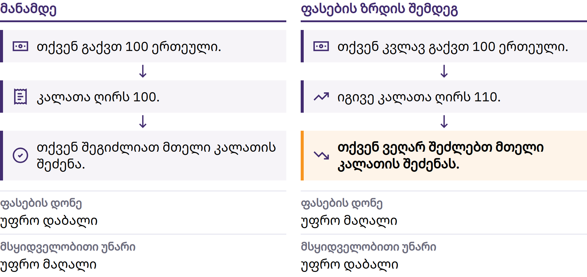

Slide 27
შეადარეთ მსყიდველობითი უნარი ადგილობრივ
დონეზე
აირჩიეთ ყოველდღიური მოხმარების ნივთი; ჩაიწერეთ მისი დღევანდელი ფასი.
შეადარეთ წარსულ ფასს; თუ შესაძლებელია, გადაამოწმეთ სანდო ჩანაწერში.
შეიცვალა თუ არა შემოსავალი იმავე ტემპით? კიდევ რა შეიცვალა?
შეადარეთ ინფლაციის ოფიციალურ მაჩვენებელსა და მის გამოსათვლელად გამოყენებულ სამომხმარებლო კალათას.
გავლენა განსხვავებულია ნაღდი ფულის მფლობელებისთვის, აქტივების მფლობელებისთვის, მსესხებლებისა და გამსესხებლებისთვის; ხელფასები და ფასები სხვადასხვა სიჩქარით იცვლება. თქვენი დანახარჯების სტრუქტურა შეიძლება განსხვავდებოდეს გაზომვისთვის გამოყენებული სამომხმარებლო კალათისგან.
კალათის ან მეთოდის შეცვლა ავტომატურად მანიპულაციას არ ნიშნავს; გაეცანით განმარტებას და დოკუმენტურად აღრიცხეთ ცვლილება.
ბიტკოინის დიპლომი · მოდული 1

Slide 28
აშშ დოლარი, როგორც სარეზერვო ვალუტა
სარეზერვო ვალუტა: ინახება საერთაშორისო გადახდებისთვის
მსოფლიო ომები: ეკონომიკური და ფინანსური ძალების გადანაწილება
1944: ბრეტონ-ვუდსი; ვალუტები მიბმულია დოლარზე, დოლარი — ოქროზე
1971: დოლარის ოქროზე ოფიციალური გადაცვლა შეწყდა
დამკვიდრებული სავაჭრო კავშირები, ეკონომიკის მასშტაბი და ღრმა ფინანსური ბაზრები
სარეზერვო ვალუტების წილები შეიძლება შეიცვალოს; ცენტრალური ბანკები სხვა ვალუტებსაც ფლობენ.
ბიტკოინის დიპლომი · მოდული 1

Slide 29
დაზოგვისა და ღირებულების შენარჩუნების
ალტერნატივები
ძვირფასი ლითონები: ფიზიკური ფლობა; შენახვისა და ნამდვილობის შემოწმების ხარჯები
უძრავი ქონება: სასარგებლო აქტივი; მაღალი საწყისი ღირებულება, მოვლა-პატრონობა, დაბალი პორტაბელურობა
აქციები: პროდუქტიული აქტივების თანამფლობელობა; ბიზნესის, ბაზრისა და მეურვე-შემნახველთან დაკავშირებული რისკები
სხვა ვარიანტები: უცხოური ვალუტა, ობლიგაციები, ბიზნესები, ხელსაწყოები, განათლება
აქტივი ავტომატურად არ ასრულებს ფულის ყველა ფუნქციას. არცერთი აქტივი არ იძლევა მსყიდველუნარიანობის გარანტიას ყველა სიტუაციაში.
გადასახადებმა შეიძლება შეცვალოს ხარჯები და სარგებელი; წესები განსხვავდება და იცვლება. ეს კურსი არ იძლევა საგადასახადო რჩევებს.
ბიტკოინის დიპლომი · მოდული 1

Slide 30
ცენტრალური ბანკების ციფრული ვალუტები (CBDC-
ები)
CBDC არის ციფრული ფიატური ფული, რომელიც გამოიცემა როგორც ცენტრალური ბანკის ვალდებულება: მის მფლობელს ბანკის მიმართ მოთხოვნის უფლება აქვს.
განსხვავდება ნაღდი ფულისა და კომერციულ ბანკებში განთავსებული დეპოზიტებისგან
შესაძლო უპირატესობები ანგარიშსწორების ან ხელმისაწვდომობის მხრივ
მონიტორინგის, შეზღუდვებისა და პირადობასთან დაკავშირების შესაძლებლობა
ცენტრალიზებული გამოშვება და მონეტარული პოლიტიკა შენარჩუნებულია
მოწყობის მოდელები განსხვავდება. ციფრული ავტომატურად არ ნიშნავს დეცენტრალიზებულს, შეზღუდული რაოდენობით არსებულს, კონფიდენციალურს ან დამოუკიდებლად შემოწმებადს.
შეამოწმეთ
ვინ უშვებს მას, ვის შეუძლია მისი გამოყენება, რა მონაცემები გროვდება და ვის შეუძლია გადახდების დაბლოკვა ან წესების შეცვლა? რა ხდება ინტერნეტთან კავშირის გარეშე და სამართლებრივი დაცვის რა მექანიზმები არსებობს?
ბიტკოინის დიპლომი · მოდული 1

Slide 31
გამეორება: როგორ შეიძლება ფული გაფუჭდეს?
მთავარი დასკვნები
ფული დროთა განმავლობაში კოორდინაციას უწევს გაცვლას, ფასებსა და ღირებულებას
ფუნქციები და თვისებები შედარების საშუალებას იძლევა
მოხერხებულობას თან ახლავს კომპრომისები ნდობის, კონტროლისა და ხელმისაწვდომობის მხრივ
ფულის მიწოდება, საბანკო რისკები და ინფლაცია ადამიანებზე განსხვავებულად მოქმედებს
ალტერნატივები და ცენტრალური ბანკების ციფრული ვალუტებიც გულდასმით შეფასებას საჭიროებს
რა ხდის თქვენს ფულს სასარგებლოს და რომელი წესებია დამოკიდებული იმ ინსტიტუტებზე, რომლებსაც ენდობით?
დაფიქრების დრო
რომელ ერთ კითხვას სვამთ ახლა ფულის შესახებ, რომელიც აქამდე არ დაგისვამთ?
ბიტკოინის დიპლომი · მოდული 1

Slide 32

მოდული 2
როგორ მუშაობს ბიტკოინი
გამოსავალი: რატომ შეიქმნა ბიტკოინი და როგორ პასუხობს ის პრობლემას?

Slide 33

რატომ შეიქმნა ბიტკოინი
ციფრული გადახდები უკვე არსებობდა
რეესტრის ცენტრალური მმართველები: ნებართვა, მონაცემები, საკომისიოები და შეფერხების რისკები
კოპირებადი მონაცემები: ორმაგი ხარჯვის პრობლემა
ბიტკოინი: გადახდების საერთო ისტორია რეესტრის ცენტრალური მმართველის გარეშე
ბიტკოინი ამცირებს ცენტრალური სუბიექტისადმი ნდობაზე დამოკიდებულებას ემისიისა და ანგარიშსწორებისას; ის სრულად არ გამორიცხავს ნდობის საჭიროებას ან რისკს.
ბიტკოინი: ქსელი და პროტოკოლი · ბიტკოინი: აქტივი · BTC: თანხის ოდენობის შემოკლებული აღნიშვნა
ბიტკოინის დიპლომი · მოდული 2

Slide 34
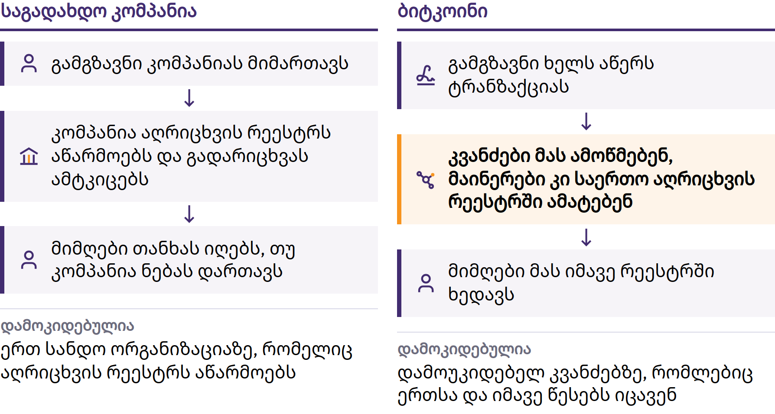

Slide 35
ციფრული და დეცენტრალიზებული ფულის ძიება
შიფროპანკები: კონფიდენციალურობა და თავისუფლება კრიპტოგრაფიის მეშვეობით
დაშიფვრა: იცავს შეტყობინების კონფიდენციალურობას
ციფრული ხელმოწერები: ადასტურებს ავტორიზაციას საიდუმლო გასაღების გამჟღავნების გარეშე
მიზანი: ერთიანი ემიტენტის, სერვერისა თუ ადმინისტრატორის გარეშე
თავსატეხის ადრეული ნაწილები
DigiCash: კონფიდენციალური გადახდები; ცენტრალურ კომპანიაზე დამოკიდებულება
Hashcash: გამოთვლითი დანახარჯი ბოროტად გამოყენების წინააღმდეგ
Bit Gold, b-money, RPoW: დეფიციტზე დაფუძნებული ღირებულების შექმნის წინადადებები და ექსპერიმენტები
BitTorrent: ინფორმაციის გაზიარება თანასწორ მონაწილეებს შორის და არა ფული
ბიტკოინის დიპლომი · მოდული 2

Slide 36

ადრეული ციფრული ფული
და ორმაგი ხარჯვა
ორმაგი ხარჯვა არის ერთი და იმავე ციფრული ერთეულის ორი მიმღებისთვის გაგზავნის მცდელობა.
ცენტრალური მონაცემთა ბაზა: ერთი სანდო გადაწყვეტილების მიმღები
ბიტკოინი: თანასწორუფლებიან მონაწილეებს შორის გავრცელება და ხელმოწერები
მაინერები: ბლოკები და სამუშაოს მტკიცებულება
კვანძები: დამოუკიდებელი შემოწმება
საერთო ჩანაწერი: ყველაზე მეტი დაგროვილი სამუშაოს მქონე ვალიდური ისტორია
ბიტკოინის დიპლომი · მოდული 2
Notes:
ხუთნაწილიანი პასუხის ნაწილები ერთმანეთთან დააკავშირეთ. ადრინდელი წინადადებები ცალკეულ კომპონენტებს გვთავაზობდა; ნუ შექმნით შთაბეჭდილებას, რომ თითოეული მათგანი სრულფასოვან დეცენტრალიზებულ ვალუტას წარმოადგენდა.

Slide 37
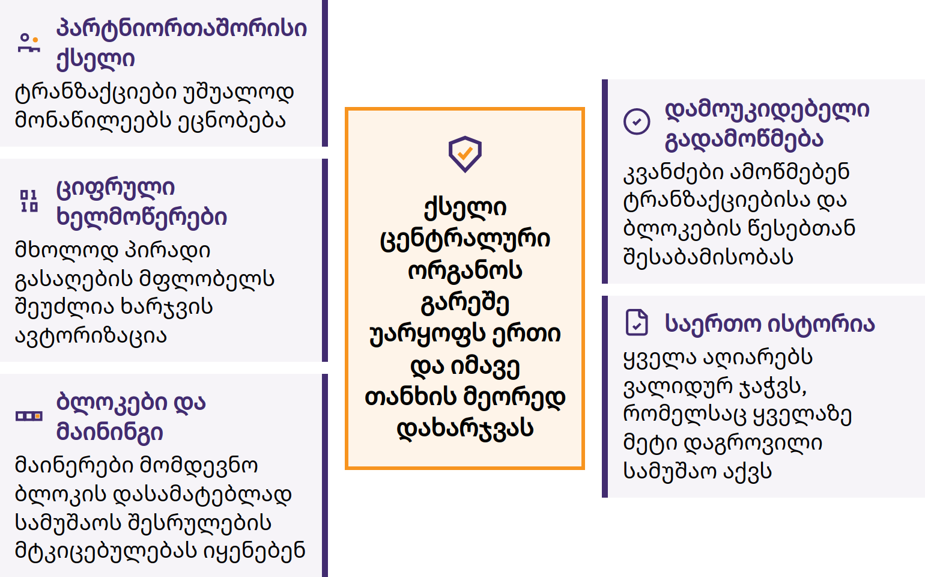

Slide 38

ციფრული სიმწირე და
გადამოწმებადი მიწოდება
ნამდვილი ერთეულები გამიჯნულია არავალიდური ასლებისგან
ორმაგი ხარჯვა უარყოფილია
ტრანზაქციების საჯარო ისტორია და ხელმოწერები
სამუშაოს შესრულების მტკიცებულება და წესების დაცვის დამოუკიდებელი შემოწმება
მიწოდების ლიმიტი დაკავშირებულია დეცენტრალიზაციასა და გადამოწმებასთან
მიწოდების შესახებ წერილობითი განცხადება საკმარისი არ არის: ვის შეუძლია მისი გადამოწმება და ვის ექნებოდა მისი შეცვლის შესაძლებლობა?
ბიტკოინის დიპლომი · მოდული 2

Slide 39
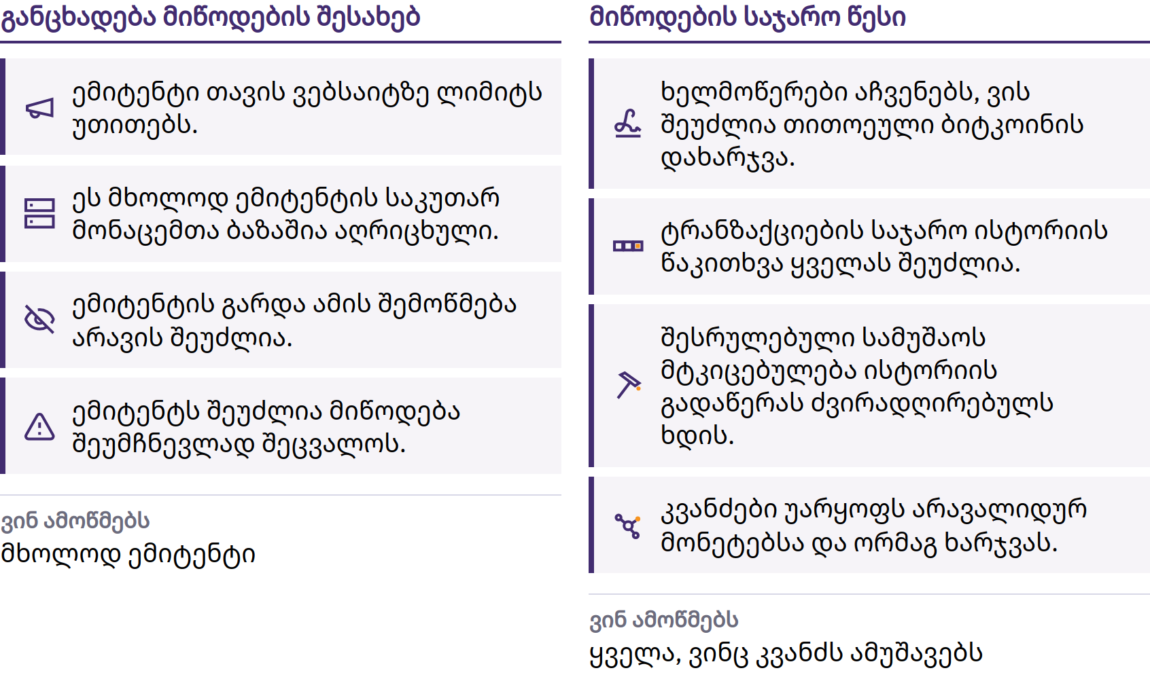

Slide 40
ბლოკჩეინი: ბიტკოინის საჯარო რეესტრი
ტრანზაქციების რეპლიცირებული საჯარო ჩანაწერი
ერთმანეთთან დაკავშირებული ბლოკები; დამოუკიდებლად შემოწმებული ასლები
ვალიდური ჯაჭვი სამუშაოს შესრულების ყველაზე მეტი დაგროვილი მტკიცებულებით
საშუალოდ, დაახლოებით ერთი ახალი ბლოკი ყოველ ათ წუთში
ისტორიის გადაწერა მოითხოვს სამუშაოს ხელახლა შესრულებას და არსებული ჯაჭვის დაწევას. ეს დიდ დანახარჯებთანაა დაკავშირებული და არა სრულიად შეუძლებელი; შეიძლება დროებით გაჩნდეს ისტორიის კონკურენტი ვერსიები და მოხდეს რეორგანიზაციები.
ბიტკოინის დიპლომი · მოდული 2

Slide 41

დეცენტრალიზაცია
ღია კოდის მქონე პროგრამული უზრუნველყოფა და ღია მონაწილეობა პროტოკოლში
დამოუკიდებელი კვანძები ამოწმებენ; მაინერები ბლოკებს სთავაზობენ
წესების ცვლილება მათ ნებაყოფლობით მიღებაზეა დამოკიდებული
არცერთ ცალკეულ მონაწილეს არ შეუძლია ყველასთვის წესების შეცვლა
გავლენა და რესურსები არათანაბრადაა განაწილებული; მსხვილ სერვისებს შეუძლიათ დამოკიდებულების შექმნა. კოორდინაცია შეიძლება უფრო ნელი იყოს, ხოლო ქსელს მხარდაჭერის ცენტრალური სამსახური არ აქვს.
ბიტკოინის დიპლომი · მოდული 2

Slide 42
ციფრული ხელმოწერები და თანაბარუფლებიან
მონაწილეებს შორის გადარიცხვა
საფულე ხელმოსაწერად იყენებს პირად გასაღებს
ქსელი ამოწმებს ხელმოწერას გასაღების გამჟღავნების გარეშე
ხელმოწერილი ტრანზაქცია მონაწილეების მეშვეობით ვრცელდება
ბიტკოინს არ ჰყავს ცენტრალური ოპერატორი, რომელიც წევრობას ან გადახდას ამტკიცებს
ნებისმიერს, ვინც პირად გასაღებს მოიპოვებს, ჩვეულებრივ შეუძლია თანხების დახარჯვა. წვდომის დაკარგვა შეიძლება თანხების სამუდამოდ დაკარგვას ნიშნავდეს.
შუამავლების მომსახურებით სარგებლობა კვლავ არჩევითია; რომელიმე მათგანის არჩევას თან ახლავს მის მიერ თანხების შენახვის წესები და რისკები. არასწორ მისამართზე განხორციელებული ვალიდური გადახდის გაუქმება, ჩვეულებრივ, შეუძლებელია.
ბიტკოინის დიპლომი · მოდული 2

Slide 43
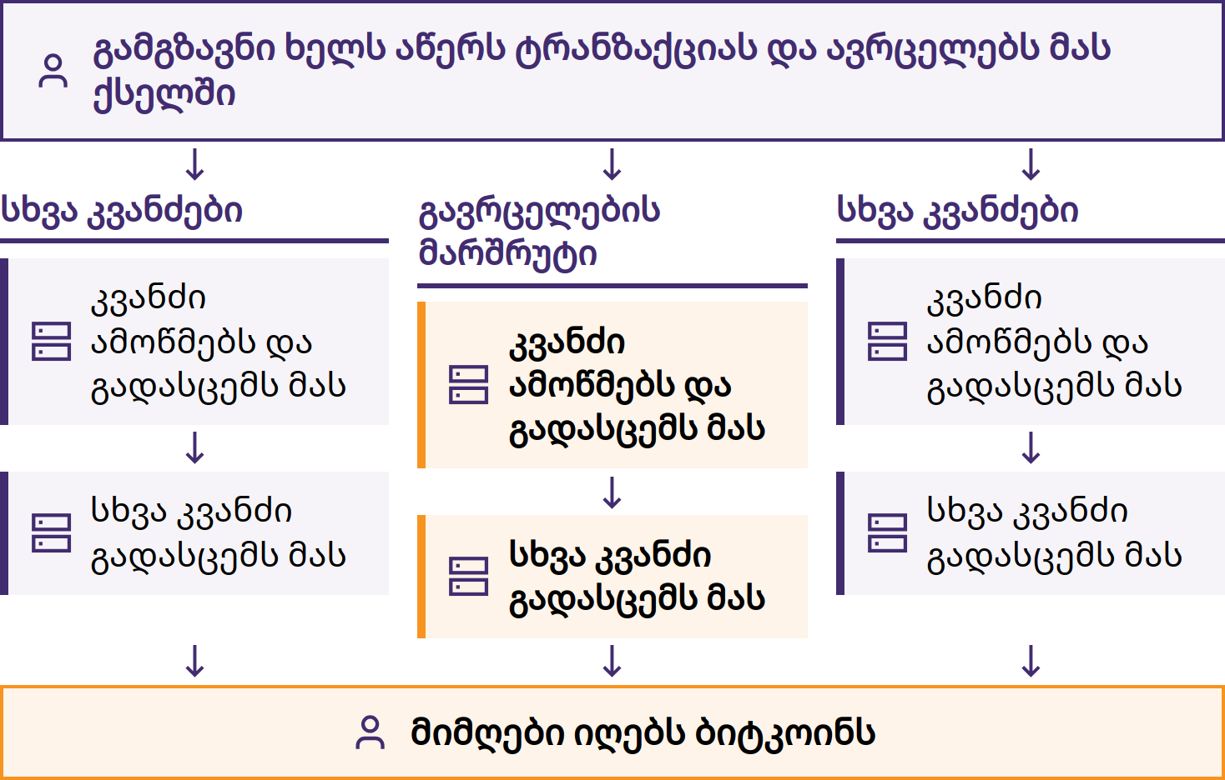

Slide 44
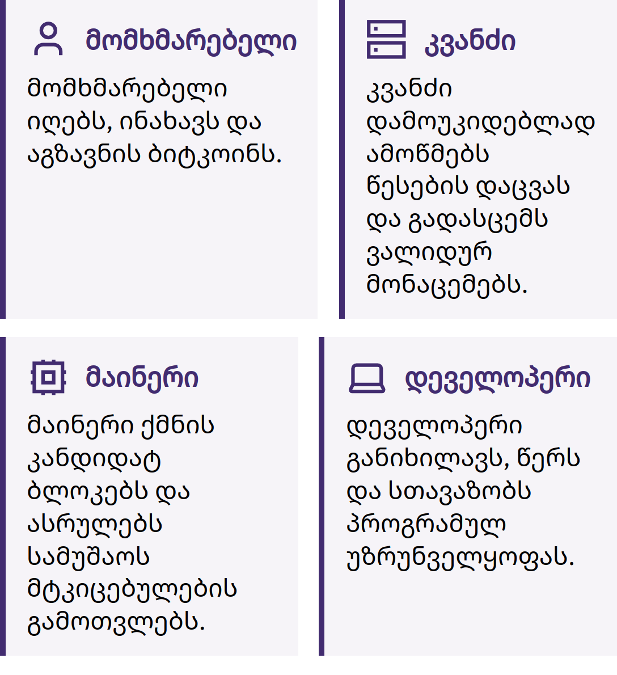

ბიტკოინის დიპლომი · მოდული 2

Slide 45
მომხმარებლები, კვანძები, მაინერები და
დეველოპერები
მაინერებს არ შეუძლიათ არავალიდური ბლოკები პატიოსანი კვანძებისთვის მისაღები გახადონ. დეველოპერებს არ შეუძლიათ პროგრამული უზრუნველყოფის გამოყენება ვინმეს აიძულონ. ერთ ადამიანს შეუძლია რამდენიმე როლი შეასრულოს.
კითხვა ადგილზე
რატომ ამოწმებს კვანძი ტრანზაქციებს? დაასახელეთ ერთი წესი, რომლის დაცვასაც ის ამოწმებს.
ბიტკოინის დიპლომი · მოდული 2

Slide 46

სამუშაოს შესრულების
მტკიცებულება
კანდიდატი ბლოკი → განმეორებითი ჰეშირება → ვალიდური შედეგი
ძვირადღირებული გამოთვლები და ენერგიის ხარჯვა; სწრაფი შემოწმება
ვალიდური ბლოკი ვრცელდება ქსელში და მოწმდება კვანძების მიერ
სამიზნე მნიშვნელობა რეგულირდება ისე, რომ ბლოკებს შორის საშუალო ინტერვალი ათი წუთი იყოს
დაგროვილი სამუშაო გადაწერას ძვირადღირებულს ხდის
მაინინგი უზრუნველყოფს ტრანზაქციების თანმიმდევრობის დაცვას; ის არ ხსნის გარე განტოლებებს. შეაფასეთ ენერგიის წყარო, მოხმარება, უსაფრთხოებისთვის მიღებული სარგებელი და ალტერნატივები.
ბიტკოინის დიპლომი · მოდული 2

Slide 47
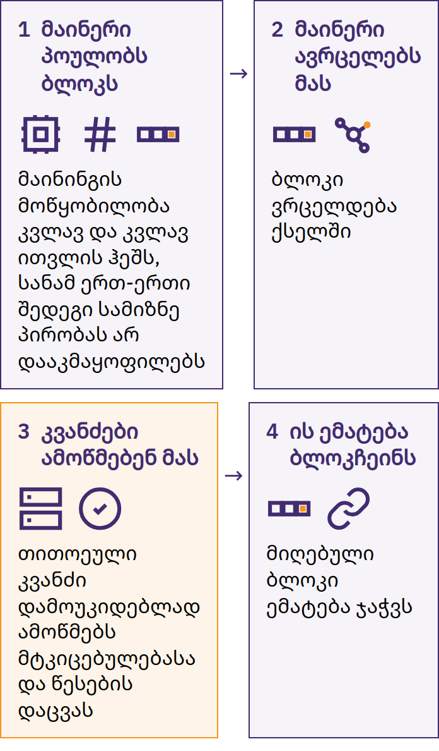

ბიტკოინის დიპლომი · მოდული 2

Slide 48

შეზღუდული მიწოდება
მაქსიმუმი: 21 მილიონი BTC საჯარო წესების მიხედვით
ახალი ემისია: ბლოკის სუბსიდია
ჰალვინგი: ყოველ 210 000 ბლოკში, დაახლოებით ოთხ წელიწადში ერთხელ
სუბსიდია: 50 → 25 → 12,5 → 6,25 → 3,125 BTC
საკომისიოები ახალი ემისიისგან განცალკევებულია
კვანძები უარყოფენ ჭარბ ემისიას; ლიმიტი ძალაში რჩება, სანამ მონაწილეები მის დაცვას უზრუნველყოფენ. შეზღუდული მიწოდება ფასის ზრდის გარანტიას არ იძლევა.
ბიტკოინის დიპლომი · მოდული 2
Notes:
ბიტკოინის გარკვეული რაოდენობა შესაძლოა მიუწვდომელი იყოს ან გასაყიდად არ იყოს ხელმისაწვდომი.

Slide 49
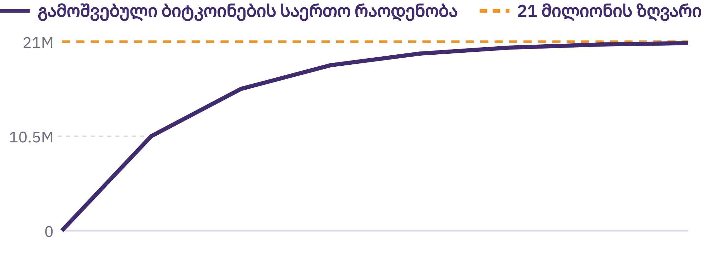

Slide 50
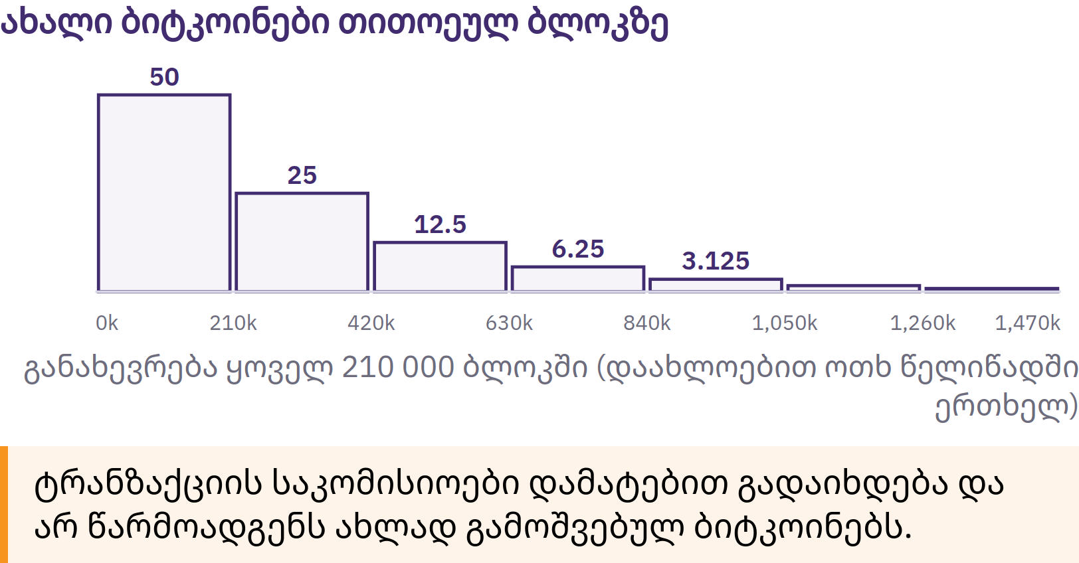

Slide 51

სატოშები და ერთეულის
მიმართ მიკერძოება
1 BTC = 100 000 000 სატოში
0,001 BTC = 100 000 სატოში
1 სატოში = 0,00000001 BTC
მთელი ბიტკოინი აუცილებელი არ არის
ერთეულის მიმართ მიკერძოება: ერთი სრული ერთეულის დაბალი ფასი არ ნიშნავს, რომ ის უფრო ღირებულია. შეადარეთ მთლიან მიწოდებაში წილი, შესაბამისი ღირებულება და რისკები.
აჩვენეთ, როგორ გაიგეთ
რამდენი სატოშია 0,01 BTC-ში? რატომ შეუძლია ადამიანს ერთ მთელ ბიტკოინზე ნაკლების გამოყენება?
ბიტკოინის დიპლომი · მოდული 2
Notes:
მიეცით მსმენელებს საშუალება, თავად გამოთვალონ კონვერტაცია; სწორი პასუხები ხილული არ უნდა იყოს.

Slide 52
ბიტკოინი, როგორც მყარი ციფრული ფული
გამძლე რეესტრი; წვდომა გასაღებებზეა დამოკიდებული
პორტატიული და დაყოფადი; გადარიცხვას კავშირი სჭირდება
საჯაროდ ცნობილი სიმწირე და შემოწმებადი წესები
ურთიერთჩანაცვლებადობაზე შეიძლება გავლენა იქონიოს იმან, თუ როგორ იყენებენ სერვისები ტრანზაქციების საჯარო ისტორიას
მიღების მზაობა ადგილის მიხედვით განსხვავდება
სამი ფუნქცია
ღირებულების შენახვის საშუალება: პროგნოზირებადი მიწოდება; მერყევი ფასი
გაცვლის საშუალება: პირდაპირი გადარიცხვა; განსხვავებული საკომისიოები და მიღების მზაობა
საანგარიშო ერთეული: BTC ან სატოში; ბევრი საქონლის ფასი ფიატურ ვალუტაშია გამოხატული
„მყარი ფულის“ ცნება განსაზღვრულ კრიტერიუმებზეა დამოკიდებული. შეადარეთ ალტერნატივები ერთნაირი სტანდარტების გამოყენებით.
ბიტკოინის დიპლომი · მოდული 2

Slide 53
ბიტკოინი, სტეიბლკოინები და სხვა კრიპტოაქტივები
ბიტკოინი: ემისიის საჯარო წესები; ცენტრალური ემიტენტის გარეშე
სტეიბლკოინები: მიზნად ისახავენ საორიენტაციო ღირებულების შენარჩუნებას; რეზერვები, მექანიზმები ან გამოსყიდვის მოთხოვნის უფლებები
სხვა კრიპტოაქტივები: განსხვავებული ქსელები, ემისია, კონტროლი და მიზნები
კოდის საერთო ისტორია ფორკს ბიტკოინის ქსელს ან უსაფრთხოებას არ ანიჭებს
შეადარეთ: ემისიის კონტროლი, დამოუკიდებელი გადამოწმება, გასაღებებზე კონტროლი და კონტრაგენტები.
ეს შედარება ბიტკოინის უკეთ გაგებას ემსახურება; ის არ წარმოადგენს რომელიმე აქტივის შეძენის, მისით ვაჭრობის ან მისი პოპულარიზაციის რეკომენდაციას.
ბიტკოინის დიპლომი · მოდული 2

Slide 54
განსხვავებული დიზაინები, განსხვავებული რისკები
ბიტკოინი: მერყეობა, გასაღების დაკარგვა, გადახდის საბოლოოობა, საკომისიოები, საჯარო ჩანაწერები
სტეიბლკოინები: მიბმული ღირებულებიდან გადახრა, რეზერვები, გამოსყიდვა, გაყინვა და კონტრაგენტები
სხვა კრიპტოაქტივები: წესების ცვლილებები, გავლენის კონცენტრაცია, პროგრამული შეცდომები, ჰაკერული თავდასხმები და ხიდები
სერვისები: აქტივების შენახვის, სერვისის მწყობრიდან გამოსვლის, წვდომისა და სამართლებრივი რისკები სხვადასხვა კატეგორიაში
ნაცნობი სავაჭრო სიმბოლო, ერთი შეხედვით სტაბილური ფასი ან დახვეწილი აპლიკაცია უსაფრთხოებას არ ადასტურებს. ტოკენები ავტომატურად არ ანიჭებს კომპანიის ფლობის, შემოსავლის მიღების ან გამოსყიდვის უფლებებს.
ბიტკოინის დიპლომი · მოდული 2

Slide 55
სწავლა არ არის ვაჭრობა ან რეკლამირება
ახსენით, დასვით კითხვები, შეადარეთ და გადაამოწმეთ
სპეკულაცია: ფასის რისკი, პლატფორმის რისკი და ზეწოლა
პოპულარიზაცია: ინტერესთა შესაძლო კონფლიქტები
ყიდვის, გაყიდვის ან შენახვის მითითების გარეშე
ადგილობრივი ღირებულების შემოწმება
ერთმანეთისგან გამიჯნეთ საბაზრო ფასი, ადგილობრივი მიმღებლობა და პირადი პრეფერენცია ან მიკერძოება.
ბიტკოინის დიპლომი · მოდული 2

Slide 56
ბიტკოინის წარმოშობის ქრონოლოგია
Satoshi Nakamoto ფსევდონიმია; შემქმნელის ან შემქმნელთა ვინაობა კვლავ უცნობია. სხვებმა გააგრძელეს ღია კოდის მქონე ქსელის მუშაობა მუდმივი ცენტრალური ლიდერის გარეშე.
შეაფასეთ მისი დიზაინი და ფუნქციონირება, ასევე მისი წარმოშობის ისტორია.
ბიტკოინის დიპლომი · მოდული 2

Slide 57
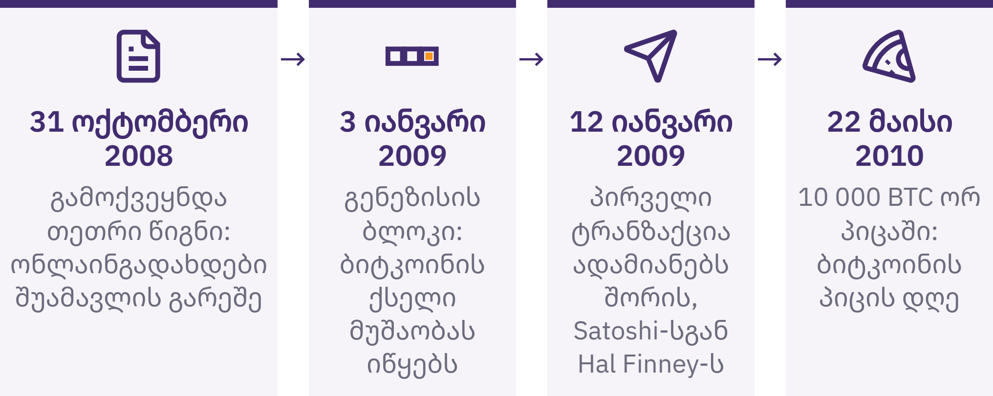

Slide 58
გაძლიერება, რისკი და პასუხისმგებლობა
პირდაპირი კონტროლი გასაღებების მეშვეობით
საჯარო წესები და დამოუკიდებელი გადამოწმება
გლობალური გადარიცხვები უშუალოდ მონაწილეებს შორის
სარეზერვო ასლები, გადახდების შემოწმება და აღდგენის დაგეგმვა
ფასის მერყეობა, საჯარო ჩანაწერები, საკომისიოები და გადახდის საშუალებად შეზღუდული მიღება
ვერცერთი კომპანია ვერ აღადგენს დაკარგულ აღდგენის ფრაზას. მნიშვნელოვანი თანხების გადარიცხვამდე ითხოვეთ დახმარება ისე, რომ საიდუმლო ინფორმაცია არ გაამჟღავნოთ.
პირადი პასუხისმგებლობა შეიძლება მოიცავდეს სწავლას, თანატოლთა მიერ გადამოწმებას, პროცედურებსა და მცირე საცდელ ოპერაციებს.
ბიტკოინის დიპლომი · მოდული 2

Slide 59
მიმოხილვა: როგორ აგვარებს ბიტკოინი მონეტარული
სისტემის ხარვეზებს?
მთავარი დასკვნები
ცვალებადი მიწოდება → ემისიის საჯარო წესები; მათ დაცვას მომხმარებლები უზრუნველყოფენ
გადახდის ცენტრალიზებული ნებართვა → გადარიცხვა უშუალოდ მონაწილეებს შორის; შეცდომების გამოსწორება რთულია
ცენტრალური რეესტრი → ერთობლივი გადამოწმება; საჯარო ჩანაწერებთან დაკავშირებული კონფიდენციალურობის რისკები
ინსტიტუციების მეშვეობით წვდომა → გასაღებზე კონტროლი; სარეზერვო ასლის შექმნის პასუხისმგებლობა
ტრანზაქციების თანმიმდევრობის განსაზღვრა → მუშაობის მტკიცებულება; აღჭურვილობისა და ენერგიის ხარჯები
დაფიქრების დრო
ბიტკოინის მოწყობის რომელ ნაწილს ახსნიდით ახლა სხვაგვარად და რატომ?
ბიტკოინის დიპლომი · მოდული 2
Notes:
მთავარი საფიქრალი: აქვს თუ არა ბიტკოინს თქვენთვის ღირებულება? ასახავს თუ არა მისი ამჟამინდელი ფასი მის ღირებულებას?

Slide 60

მოდული 3
ბიტკოინის უსაფრთხოდ გამოყენება
მოქმედება: როგორ ავიღო პასუხისმგებლობა ბიტკოინის გამოყენებასა და მისი უსაფრთხოების უზრუნველყოფაზე?

Slide 61
პირველი უსაფრთხო ნაბიჯები
გააზიარეთ თანხის მისაღებად საჭირო ინფორმაცია; საიდუმლო მონაცემები — არასოდეს
შეჩერდით, სანამ გაგზავნას დაადასტურებთ
ეცადეთ, შეცდომებს მცირე შედეგები მოჰყვეს; ითხოვეთ დახმარება
გამოიყენეთ წინასწარ მომზადებული, ცარიელი, სიმულაციური ან დამტკიცებული დაბალი რისკის მქონე მასალები
არ არის საჭირო რაიმეს შეძენა, პირადი სახსრები ან პირადი საფულე. რეალურ გარემოში პრაქტიკა ზრდის კონფიდენციალურობის, უსაფრთხოებისა და დანაკარგის რისკებს; ხელმისაწვდომია ალტერნატივაც, რომელიც სახსრებს არ საჭიროებს.
ბიტკოინის დიპლომი · მოდული 3
Notes:
მოამზადეთ მიღების ეკრანის შემოწმება, გაგზავნისა და გადამოწმების შემოწმება და აღდგენისთვის მზადყოფნის ან თაღლითობაზე რეაგირების პრაქტიკული სავარჯიშო. გამოყენებამდე განმარტეთ თითოეული გარემოს შეზღუდვები.

Slide 62
საფულეები
ბიტკოინის საფულე მართავს ტრანზაქციების მისაღებად და ავტორიზაციისთვის საჭირო გასაღებებსა და ინფორმაციას; ბიტკოინი კი საერთო რეესტრში რჩება აღრიცხული.
ვინ აკონტროლებს გასაღებებს?
როგორ ხდება წვდომის აღდგენა?
გადახდის რომელი მეთოდებია მხარდაჭერილი?
წყარო, ტექნიკური მოვლა, თავსებადობა, კონფიდენციალურობა, ღირებულება და მხარდაჭერა
ღია საწყისი კოდი შემოწმების საშუალებას იძლევა; ეს არ ადასტურებს, რომ საფულე უსაფრთხო ან შესაფერისია.
სასწავლო საფულეები არ უნდა გამოიყენოთ მნიშვნელოვანი ოდენობის თანხების შესანახად. მოგვიანებით პირადი საფულის გამოყენებისას საჭიროა მისი თავიდან, კონფიდენციალურად გამართვა და აღდგენის ახალი ინფორმაცია.
ბიტკოინის დიპლომი · მოდული 3

Slide 63
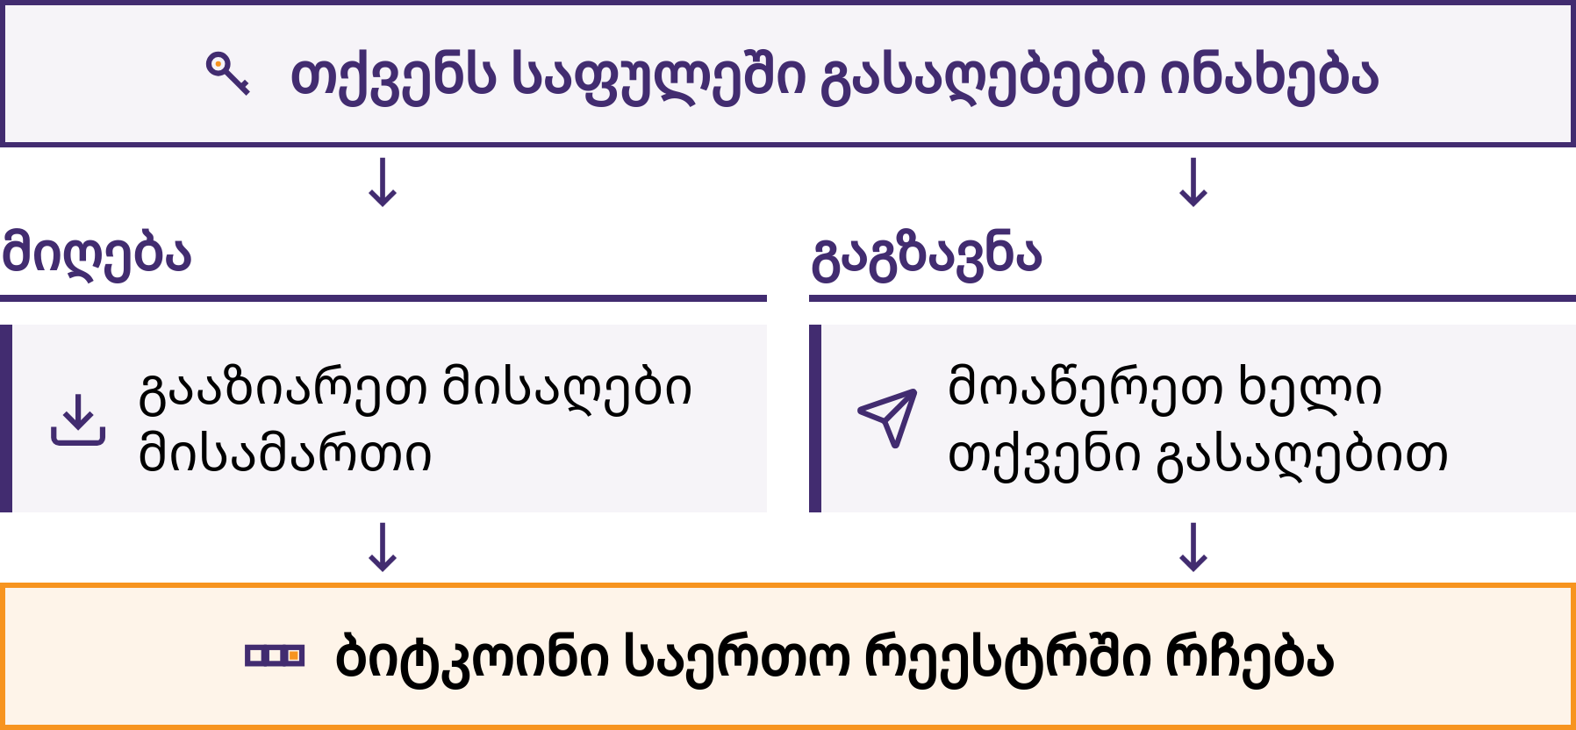

Slide 64
მისამართები
ბლოკჩეინზე გადახდის მისაღებად საჭირო საჯარო ინფორმაცია
მიიღეთ შესაბამისი საფულის მიღების ეკრანიდან
დაასკანერეთ ან დააკოპირეთ; შემდეგ შეადარეთ სანდო ეკრანზე ნაჩვენებ მონაცემებს
დაადასტურეთ მიმღები, ქსელი და გადახდის მეთოდი
ბლოკჩეინის მისამართი და ლაითნინგის ინვოისი: განსხვავებული მოთხოვნები
მავნე პროგრამას შეუძლია დაკოპირებული დანიშნულების მისამართების შეცვლა. ნაცნობი იერსახე საკმარისი არ არის. ახალი მისამართები ართულებს გადახდებს შორის კავშირების მარტივად დადგენას; ისინი გადახდებს ანონიმურს არ ხდის.
ბიტკოინის დიპლომი · მოდული 3

Slide 65
გასაღებები
პირადი გასაღები: საიდუმლო ინფორმაცია, რომელიც ხარჯვის ავტორიზაციისთვის გამოიყენება
საჯარო გასაღები: ამოწმებს ხელმოწერებს პირადი გასაღების გამჟღავნების გარეშე
მისამართი: საჯარო გასაღების ინფორმაციიდან მიღებული ინფორმაცია თანხის მისაღებად
საფულეები, ჩვეულებრივ, მრავალ გასაღებს ავტომატურად მართავენ
არასოდეს გააზიაროთ პირადი გასაღებები, აღდგენის ფრაზები, პაროლები ან აღდგენის კოდები. არცერთ კეთილსინდისიერ პედაგოგს, მხარდაჭერის სამსახურის თანამშრომელს, საფულის კომპანიას, ბირჟის თანამშრომელს ან დეველოპერს ისინი არ სჭირდება.
სცადეთ
დაახარისხეთ მომზადებული მაგალითები შემდეგ კატეგორიებად: თანხის მისაღები ინფორმაცია, საიდუმლო ინფორმაცია და საჯარო ინფორმაცია, რომელიც პიროვნებასთან დაკავშირებისას სენსიტიური ხდება.
ბიტკოინის დიპლომი · მოდული 3

Slide 66
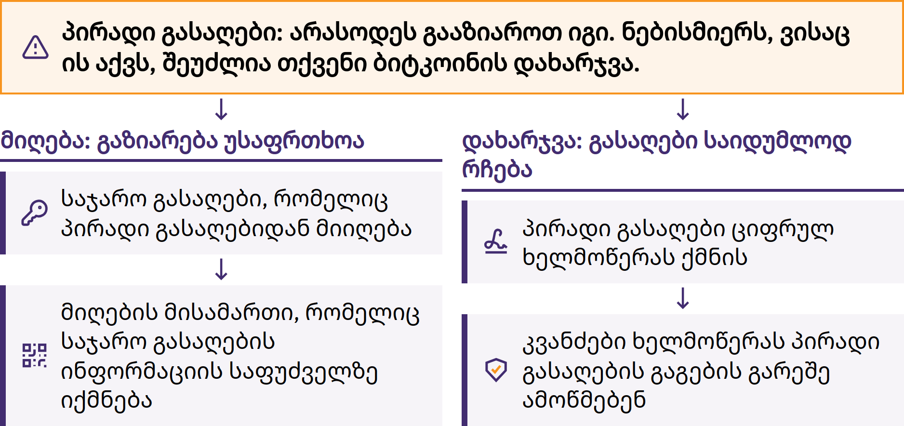

Slide 67

აღდგენის ფრაზები
აღდგენის ფრაზა არის განსაზღვრული თანმიმდევრობით დალაგებული სიტყვების სია, რომელსაც მრავალი საფულე პირადი გასაღებების აღსადგენად იყენებს.
ხშირად 12 ან 24 სიტყვა; სტრუქტურა განსხვავდება
ზუსტი მართლწერა და თანმიმდევრობა
სარეზერვო ასლის შექმნის ოფიციალური ინსტრუქციები; კონფიდენციალური, ქსელგარეშე შენახვა
დაიცავით დაკარგვისგან, დაზიანებისგან, კამერებისა და სხვა დამკვირვებლებისგან
ბიტკოინის დიპლომი · მოდული 3
Notes:
არასოდეს გადაუღოთ ფოტო რეალურ აღდგენის ფრაზას, არ შეინახოთ ის ღრუბლოვან საცავში, არ გაგზავნოთ ელფოსტით ან შეტყობინებით და არ შეიყვანოთ ვებსაიტზე ან ჩვეულებრივ ფორმაში. ამ ფრაზას შეუძლია თანხებზე სრული წვდომის უზრუნველყოფა.
დამატებითი საიდუმლო ფრაზები, მრავალი გასაღები და სარეზერვო ასლების შექმნის რთული სქემები სიღრმისეული სწავლების ნაწილია. ნუ შემოიტანთ ისეთ სირთულეებს, რომელთა ახსნასაც მოსწავლეები ვერ შეძლებენ ან რომელთა გამო წარმოქმნილი პრობლემებისგან თავის დაღწევასაც ვერ მოახერხებენ.
თუ არსებობს ალბათობა, რომ ვინმემ ის ნახა, გადაიწერა, ონლაინ შეიყვანა ან არასანდო მოწყობილობაზე შეინახა, ჩათვალეთ, რომ ის კომპრომეტირებულია. დახმარება ისე ითხოვეთ, რომ ფრაზა არ გაამჟღავნოთ; გამოიყენეთ აღდგენის ახალი, სანდო პროცესი.

Slide 68
კასტოდიური და არაკასტოდიური გამოყენება
კასტოდიური: სერვისი აკონტროლებს გასაღებებსა და ანგარიშის აღდგენას
ნაჩვენები ბალანსი: სერვისის დაპირება, რომ ბიტკოინს მოგაწვდით
თვითკასტოდიური: მომხმარებელი აკონტროლებს გასაღებებსა და სარეზერვო ასლს
პირდაპირ კონტროლს თან ახლავს პასუხისმგებლობა შეცდომებსა და აღდგენაზე
საჯარო ბლოკჩეინი ვერ დაადასტურებს, რა ვალდებულება აქვს სერვისს კონკრეტული მომხმარებლის წინაშე. თვითკასტოდია მაინც შეიძლება გულისხმობდეს პროგრამულ უზრუნველყოფაზე, აპარატურაზე, სერვერსა და ქსელზე დამოკიდებულებას.
სცადეთ
შეადარეთ ორი მომზადებული აღწერა: ვინ აკონტროლებს გასაღებებს, ვინ აღადგენს წვდომას და რომელი რისკის შემოწმებაა საჭირო?
ბიტკოინის დიპლომი · მოდული 3

Slide 69

ბიტკოინის დიპლომი · მოდული 3

Slide 70
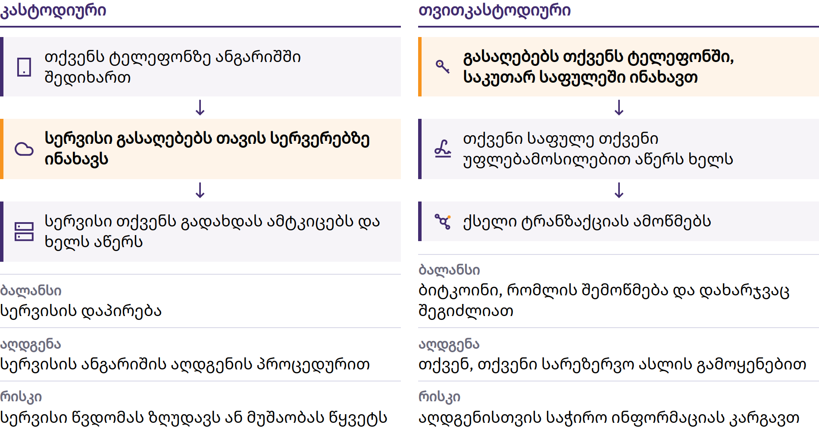

Slide 71

ცხელი და ცივი საფულეები
ცხელი: გასაღებები ინტერნეტთან დაკავშირებულ მოწყობილობაზეა; მოსახერხებელია, თუმცა საფრთხეებისადმი უფრო დაუცველია
ცივი: ხელმოწერის გასაღებები იზოლირებულია ინტერნეტთან დაკავშირებული ზოგადი დანიშნულების მოწყობილობისგან
აპარატურული საფულე: სპეციალური მოწყობილობა გასაღებების დასაცავად და ხელმოსაწერად
შენახვა და აღდგენა: ცალკეული საკითხები
აპარატურული საფულე შეიძლება ცივი შენახვისთვის გამოიყენებოდეს; ეს ტერმინები ურთიერთჩანაცვლებადი არ არის. მოწყობილობებსა და სარეზერვო ასლებს მაინც სჭირდება დაცვა.
ბიტკოინის დიპლომი · მოდული 3
Notes:
გამოიყენეთ წყაროში მოცემული გამოგონილი შედარება მცირე გადახდებსა და ნაკლებად ხშირ გადახდებს შორის. არჩევანის ვარიანტები მხოლოდ ჰიპოთეზურად განიხილეთ; არ შეარჩიოთ ინსტრუმენტები ან თანხის ოდენობები მოსწავლეთა პირადი სახსრებისთვის.

Slide 72
საფულის აღდგენა და საწყისი ფრაზის შემოწმება
გამოიყენეთ მხოლოდ წინასწარ მომზადებული, ცარიელი ან სიმულაციური მასალები. არასოდეს გაამჟღავნოთ აღდგენის ნამდვილი სიტყვები; სასწავლო საფულე შემდგომში არასოდეს გამოიყენოთ მნიშვნელოვანი ოდენობის თანხის შესანახად.
ბიტკოინის დიპლომი · მოდული 3
Notes:
დააკვირდით პროცესს აღდგენის სიტყვების ნახვის გარეშე. მოგვიანებით პირადი საფულის დასაყენებლად საჭიროა აღდგენის ახალი, კონფიდენციალურად გენერირებული ინფორმაცია.

Slide 73
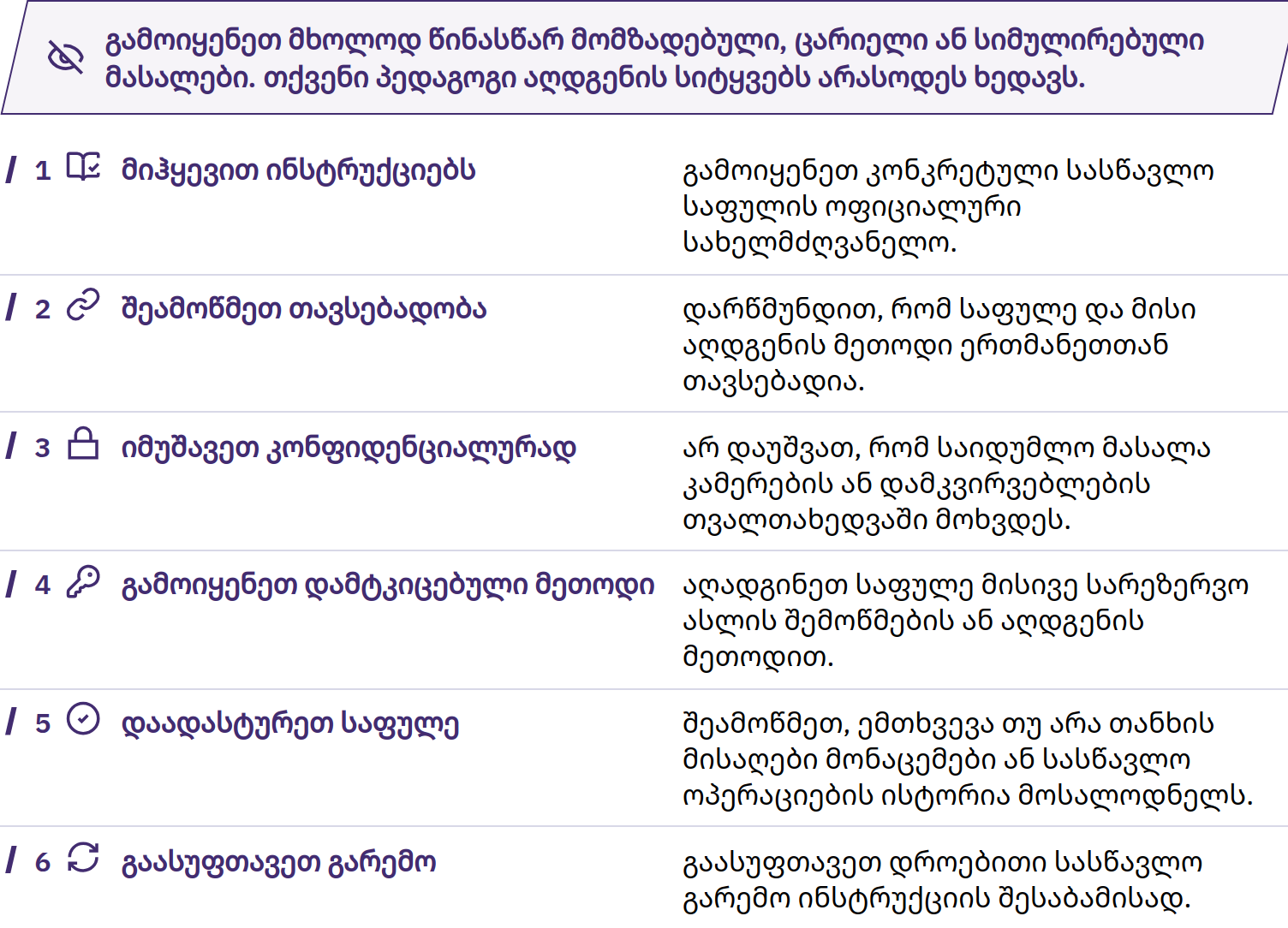

Slide 74
ბიტკოინის მიღება
სავარჯიშო 1: უსაფრთხოდ მიღება
გახსენით მომზადებული საფულე; აირჩიეთ „მიღება“.
განსაზღვრეთ, გადარიცხვა ბლოკჩეინზე ხდება თუ ლაითნინგით.
გააზიარეთ მხოლოდ თანხის მისაღებად განკუთვნილი საჯარო ინფორმაცია.
გამგზავნთან გადაამოწმეთ ნებისმიერი მოთხოვნილი თანხის ოდენობა.
შეამოწმეთ თანხის ოდენობა და სტატუსი საკუთარ საფულეში.
გამგზავნის შეტყობინება ან ეკრანის სურათი მტკიცებულება არ არის. დადასტურების მოლოდინში მყოფი ტრანზაქცია დადასტურებულისგან განსხვავდება; დადასტურებები ვერ გამოასწორებს არასწორ მისამართზე გადარიცხვას ან თაღლითობას.
ბიტკოინის დიპლომი · მოდული 3

Slide 75

ბიტკოინის გაგზავნა
სავარჯიშო 2: გაგზავნამდე შეჩერდით და გადაამოწმეთ
დაადასტურეთ მხოლოდ მაშინ, როცა ყველა შესამოწმებელი მონაცემი ემთხვევა. თუ დეტალები შეიცვლება, გადაუდებლობის განცდა გაჩნდება ან ვინმე საიდუმლო ინფორმაციას მოგთხოვთ, შეჩერდით და დამოუკიდებლად გადაამოწმეთ. სწორად შესრულებული გადარიცხვის გაუქმება რთულია ან შეუძლებელი.
ბიტკოინის დიპლომი · მოდული 3

Slide 76
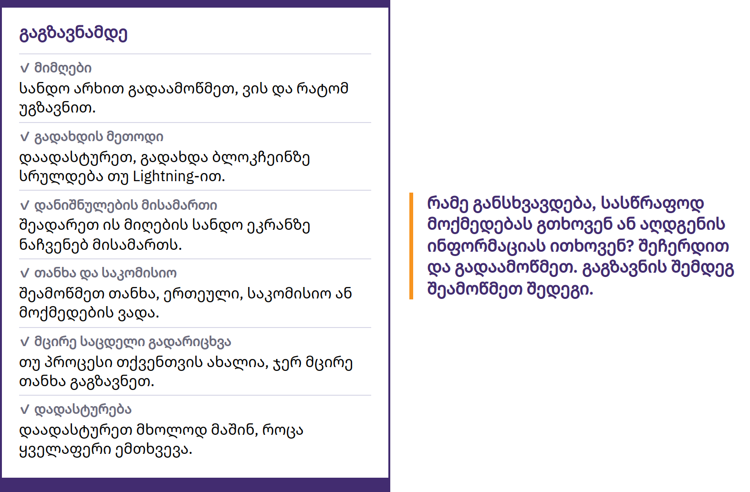

Slide 77
შემოწმება და შეუქცევადი ტრანზაქციები
Txid: ბლოკჩეინზე შესრულებული ტრანზაქციის იდენტიფიკატორი
ექსპლორერი: ინტერფეისი ტრანზაქციების საჯარო მონაცემებზე წვდომისთვის
შეამოწმეთ ქსელი, დანიშნულების მისამართი, თანხა, საკომისიო, სტატუსი და დადასტურებები
ქსელში გავრცელება → მოლოდინში → ბლოკში შეტანა → შემდგომი დადასტურებები
ექსპლორერი ვერ ადასტურებს ვინაობას, პატიოსნებას ან გადახდის მიზანს. არ არსებობს დადასტურებების უნივერსალური რაოდენობა, რომელიც ყველა გადახდას მიესადაგება.
გამოიყენეთ წინასწარ მომზადებული მაგალითები; არ მოძებნოთ მოსწავლის პირადი მისამართი ან ტრანზაქცია. ძიებამ შეიძლება ექსპლორერის ოპერატორს გაუმჟღავნოს, რით ხართ დაინტერესებული.
ბიტკოინის დიპლომი · მოდული 3
Notes:
ონჩეინ საკომისიოები ძირითადად დამოკიდებულია ტრანზაქციის მონაცემებსა და ბლოკში სივრცეზე მოთხოვნაზე და არა მხოლოდ გაგზავნილ თანხაზე. გაეცანით საბოლოო შეფასებას; ტრანზაქციის შესრულების დრო და საკომისიოები შეიძლება შეიცვალოს.

Slide 78
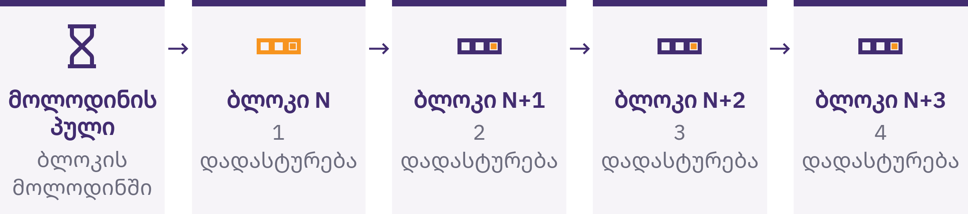

Slide 79

უსაფრთხოების
საკონტროლო სია
სავარჯიშო 3: ამოიცანით რისკი და უსაფრთხოდ შეჩერდით
შეჩერდით. არაფერი გააზიაროთ. არაფერი გაგზავნოთ. დახურეთ საკომუნიკაციო არხი. გადაამოწმეთ დამოუკიდებლად. ითხოვეთ დახმარება საიდუმლო ინფორმაციის გამჟღავნების გარეშე.
სცადეთ
წინასწარ მომზადებულ შეტყობინებაში ამოიცანით საფრთხის ნიშანი, შესაძლო დანაკარგი და პირველი უსაფრთხო ქმედება.
ბიტკოინის დიპლომი · მოდული 3
Notes:
ოფიციალურ საიტებზე, აპლიკაციების გვერდებსა და საკონტაქტო პირებთან წვდომის გზები დამოუკიდებლად მოიძიეთ. შეამოწმეთ გამომცემელი და დომენი; სიფრთხილით მოეკიდეთ რეკლამებს, შეტყობინებებსა და მიმსგავსებულ საიტებს. არასოდეს ისესხოთ ფული ექსპერიმენტებისთვის.

Slide 80
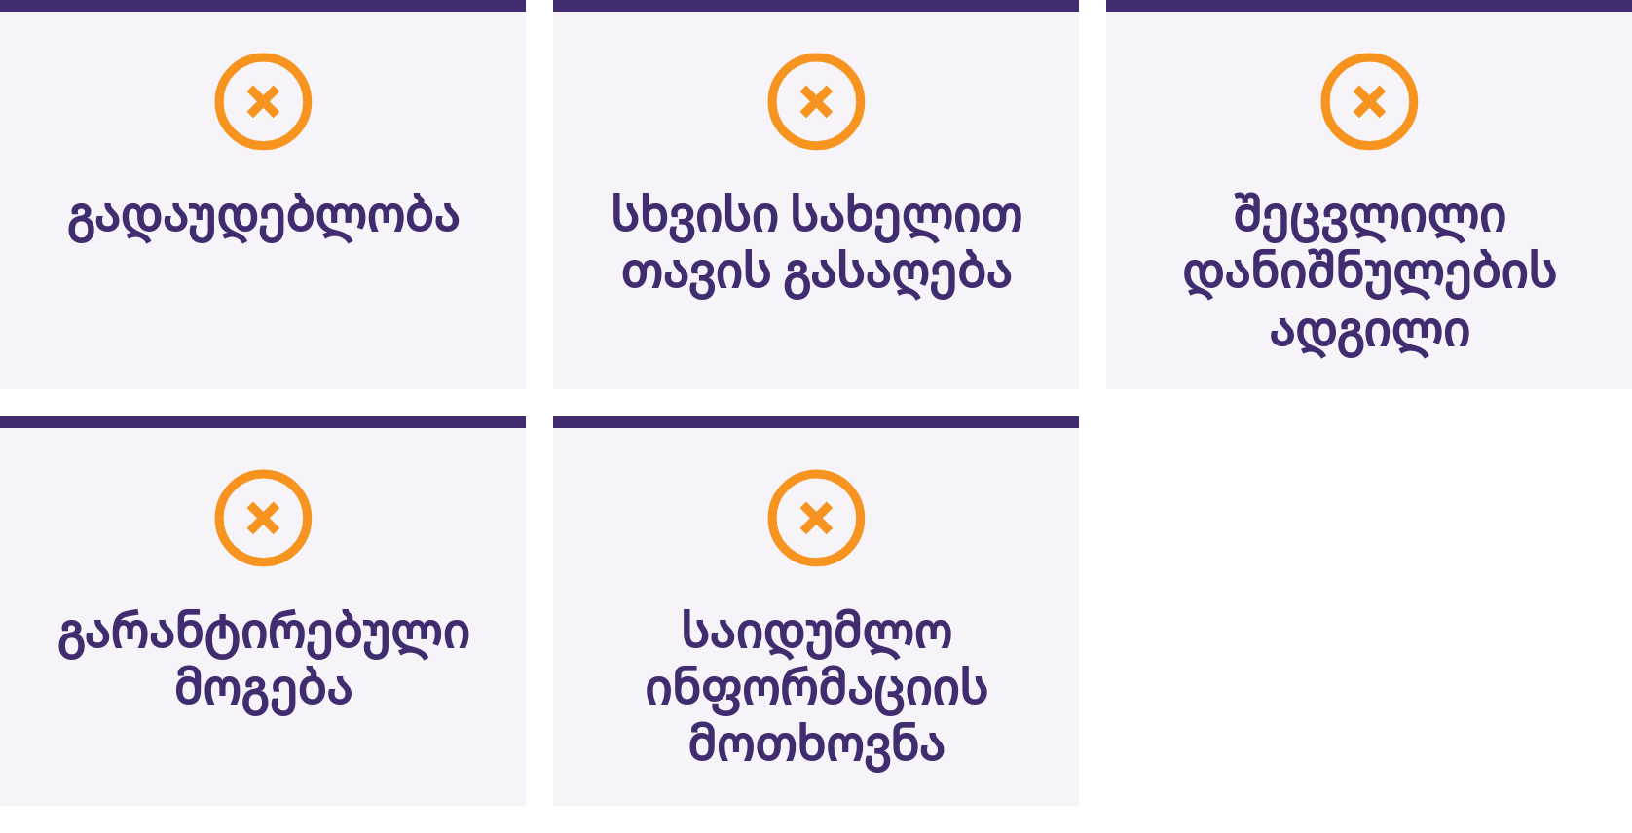

Slide 81

ბიტკოინის შეძენა და
გაცვლა
ინფორმირებულობა და არა ფინანსური რჩევა
შეადარეთ სრული ფასი და სპრედი, მომსახურებისა და თანხის გატანის საკომისიოები, გასაღებებზე კონტროლი, პირადობის მონაცემები, ანგარიშსწორება და მოქმედი ადგილობრივი წესები.
არცერთი გზა ან მომსახურების მიმწოდებელი არ არის თავისთავად საუკეთესო. KYC ნიშნავს პირადობის შემოწმებას: მას შეიძლება ჰქონდეს სარგებელი რეგულაციებთან შესაბამისობის ან აღდგენის თვალსაზრისით, თუმცა ახლავს პირადობისა და გადახდის მონაცემებთან დაკავშირებული რისკები.
ბიტკოინის დიპლომი · მოდული 3

Slide 82
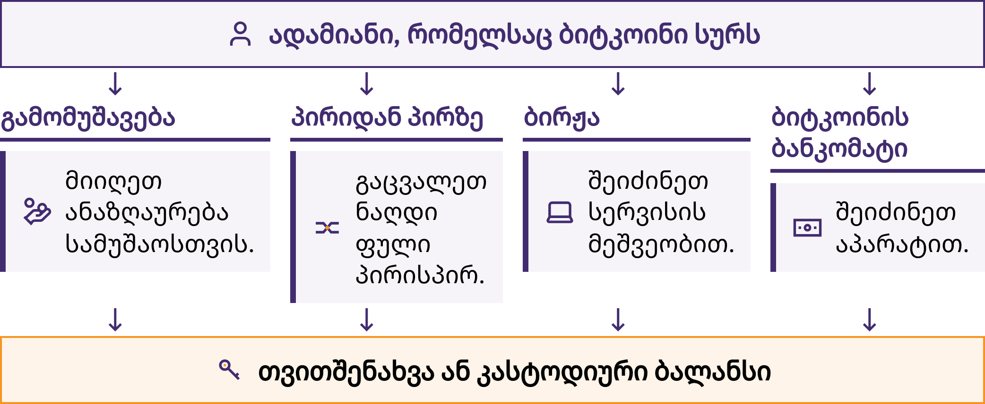

Slide 83
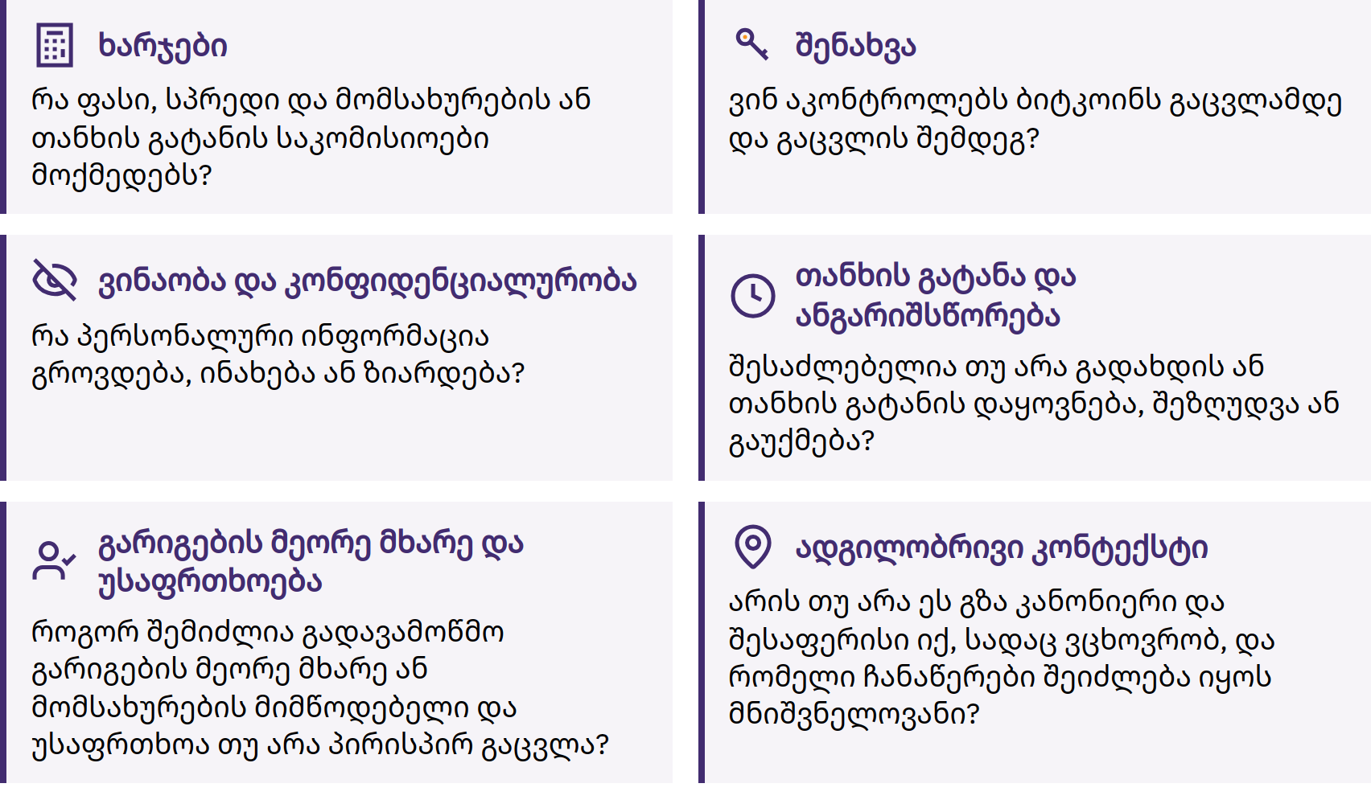

Slide 84
გადახდები ბლოკჩეინზე და ლაითნინგის ქსელში
ბლოკჩეინზე: ჩანაწერი ბლოკჩეინში; დადასტურებები
ლაითნინგი: ბიტკოინის გადახდების ქსელი; ჩვეულებრივ, გადახდა სწრაფად სრულდება ან ვერ ხერხდება
მიღების განსხვავებული მოთხოვნები, საკომისიოები, ლიმიტები და შესაძლო შეფერხების წერტილები
შეუსაბამეთ მოთხოვნა საფულის მიერ მხარდაჭერილ გადახდის მეთოდს
ორივე გზა შეიძლება გულისხმობდეს სახსრების მესამე მხარესთან შენახვას ან სერვისზე დამოკიდებულებას
ლაითნინგი ცალკე მონეტა არ არის. ლაითნინგის საფულე შეიძლება იყოს კასტოდიული ან თვითკასტოდიული; სწრაფი გადახდა არ ადასტურებს, რომ საფულე უფრო დიდი ნაშთების შესანახად შესაფერისია.
ზოგი აპლიკაცია ორივე გზას უჭერს მხარს დამატებითი საკომისიოებით ან დამოკიდებულებებით. არხები, მარშრუტიზაცია და ლიკვიდობა დეტალურად განიხილება გაღრმავებული სწავლების ნაწილში.
ბიტკოინის დიპლომი · მოდული 3

Slide 85
პრაქტიკა მხარდაჭერით
გახსენით მომზადებული საფულე და გაეცანით მის განყოფილებებს
გაიარეთ პირველადი წვდომის დამტკიცებული პროცედურა
მოძებნეთ და შეამოწმეთ თანხის მისაღებად საჭირო საჯარო ინფორმაცია
მიიღეთ თანხა ან უსაფრთხოდ მოახდინეთ მიღების სიმულაცია; შეამოწმეთ სტატუსი
შეასრულეთ თანხის მიღების/გაგზავნის პროცესი ან მოახდინეთ მისი სიმულაცია
აჩვენეთ, რომ მზად ხართ საფულის აღსადგენად, საიდუმლო ინფორმაციის გამჟღავნების გარეშე
გამოიყენეთ შეთანხმებული სასწავლო გარემო. შეუსაბამობის აღმოჩენისას შეჩერდით; საჭიროების შემთხვევაში ითხოვეთ დახმარება და დამატებითი პრაქტიკა.
ბიტკოინის დიპლომი · მოდული 3
Notes:
წყაროს საყრდენი: პრაქტიკული კომპეტენციის შემოწმება პედაგოგის დაკვირვებით. C6 მოითხოვს უშუალო დაკვირვებას როგორც საფულის/მიღების, ისე აღდგენისთვის მზადყოფნის დავალებების შესრულებაზე. დასაშვებია სიმულაციები, წინასწარ მომზადებული მასალები, ფიზიკური მოდელები და ალტერნატივები, რომლებიც სახსრების გამოყენებას არ მოითხოვს. საჭიროების შემთხვევაში მიეცით უკუკავშირი და კიდევ ერთი შესაძლებლობა. შეფასების რუბრიკები და შეფასების ადმინისტრირების ინფორმაცია ეკრანზე არ გამოიტანოთ.

Slide 86
გამეორება: რას ნიშნავს თვითმეურვეობასთან
დაკავშირებული პასუხისმგებლობა?
ძირითადი დასკვნები
საფულე მართავს წვდომას; გასაღებები ხარჯვის უფლებას იძლევა
გააზიარეთ მიღებისთვის საჭირო ინფორმაცია; საიდუმლო მონაცემები შეინახეთ ოფლაინ და კონფიდენციალურად
გამოავლინეთ შენახვასთან, აღდგენასა და მოწყობილობასთან დაკავშირებული რისკები
დადასტურებამდე გადაამოწმეთ; შედეგი თავად შეამოწმეთ
ზეწოლის დროს შეჩერდით; სწავლისას დაშვებული შეცდომების ზიანი მცირე შეინარჩუნეთ
მეგობარი მოთხოვნას გიგზავნით, ამავე დროს კი უცნობი მხარდაჭერის სამსახური დაუყოვნებლივ მოქმედებას მოითხოვს. რის შემოწმებას შეძლებდით, სანამ რამეს მოიმოქმედებდით?
წუთი დაფიქრებისთვის
უსაფრთხოების რომელი შემოწმებისთვის შეჩერდებით, სანამ იმოქმედებთ?
ბიტკოინის დიპლომი · მოდული 3

Slide 87

მოდული 4
ბიტკოინი თქვენს თემში
დააკავშირეთ: როგორ უკავშირდება პრობლემა, გამოსავალი და უსაფრთხო ქმედება ამ თემს?
Notes:
მოდული 4 სავალდებულოა და მის შინაარსს პედაგოგი არჩევს. შეარჩიეთ ადგილობრივი კონტექსტისთვის შესაბამისი დავალება ბიტკოინის ფულად გამოყენების შესახებ და ქვემოთ მოცემული მითითებები გამოიყენეთ ადაპტირებად ვარიანტებად და არა ყველა ინსტრუმენტისა თუ სცენარის დემონსტრირების მოთხოვნად. გადაამოწმეთ ამჟამად ხელმისაწვდომი ინსტრუმენტები, ადგილობრივი წესები, ინფრასტრუქტურა და მხარდაჭერა. შეინარჩუნეთ სავალდებულო კომპეტენციები და მოდული 3-ის უსაფრთხოების სტანდარტები; არ გამოიგონოთ ადგილობრივი მომსახურების მიმწოდებლები ან დეტალები.

Slide 88
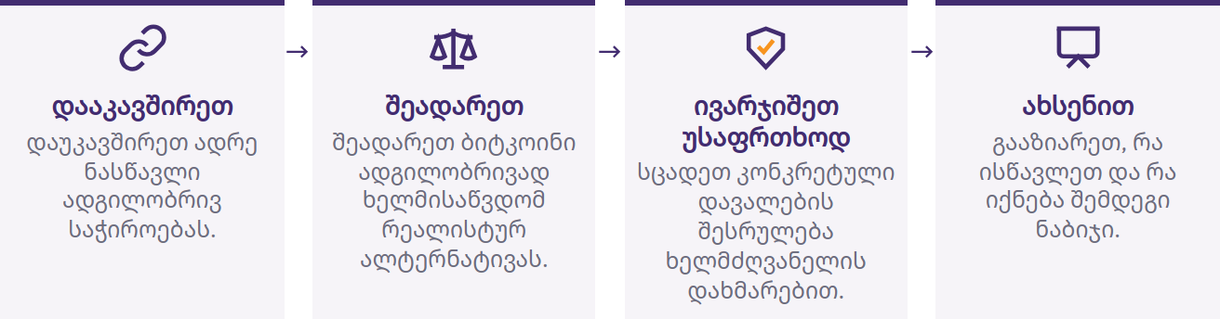
თქვენი ადგილობრივი მოდული 4
ჩაწერეთ, რაზე გაამახვილებთ ყურადღებას ადგილობრივ კონტექსტში: პრობლემა ან შესაძლებლობა, ალტერნატივა, უსაფრთხო სცენარი, მთავარი სარგებელი და რისკი და უსაფრთხო შემდეგი ნაბიჯი.
თქვენგან არ მოელიან, რომ ბიტკოინის გამოყენებას დაიწყებთ ან დაასკვნით, რომ ის საუკეთესოა. ადგილობრივი მაგალითები არ ადასტურებს, რომ ესა თუ ის მეთოდი ყველგან მუშაობს.
ბიტკოინის დიპლომი · მოდული 4

Slide 89
ვორკშოპები და დემონსტრაციები
დემონსტრაცია: დააკვირდით პროცესსა და რისკებს
პრაქტიკა: მიჰყევით პროცესს უსაფრთხო სასწავლო მასალების გამოყენებით
დამოუკიდებელი შესრულება: დამოუკიდებლად შეასრულეთ დავალება ან ახსენით გადაწყვეტილება
პრაქტიკის დაწყებამდე: შემოწმებული ინსტრუმენტები, აღდგენისა და წარუმატებლობის შემთხვევაში მოქმედების მკაფიო გეგმები, ცნობილი რისკები და მკაფიოდ განსაზღვრული შეჩერების წერტილი.
არავინ გაძალებთ პროგრამული უზრუნველყოფის დაყენებას ან ფინანსური მონაცემების გამჟღავნებას. ხელმისაწვდომია ინტერნეტის ან ფულადი სახსრების გამოყენების გარეშე მუშაობის ალტერნატივა. რეალურად გამოყენებული ნებისმიერი თანხა იმდენად მცირე უნდა იყოს, რომ მისი სრული დაკარგვა გაკვეთილად დარჩეს და არა კრიზისად.
ბიტკოინის დიპლომი · მოდული 4
Notes:
აირჩიეთ შესაბამისი საწყისი დავალება: შენახვის ფორმების შედარება, მიღების ეკრანის შემოწმება, გადახდის გზების შედარება, მომზადებული ტრანზაქციის შემოწმება, მარშრუტების ხარჯების შედარება, თაღლითობაზე რეაგირება, მოვაჭრესთან გადახდის ან შემოწირულობის პროცესი, ან რესურსის გადამოწმება. საჭიროების შემთხვევაში მიმართეთ ადგილობრივ სპეციალისტებს.

Slide 90
ბიტკოინის ადგილობრივი ინსტრუმენტები და
რესურსები
მიზანი და რეალისტური ალტერნატივა
გასაღებზე კონტროლი და აღდგენა
ავთენტური გამომცემელი, დომენი ან აპლიკაციის ჩანაწერი მაღაზიაში
ღია კოდის სტატუსი, შემოწმება და ტექნიკური მოვლა
კონფიდენციალურობა, სრული ღირებულება, თავსებადობა და მხარდაჭერა
მოქმედი ადგილობრივი წესები და შეზღუდვები
ჩაიწერეთ ინსტრუმენტი/ვერსია, შემოწმების თარიღი, შენახვისა და კონტროლის ფორმა, ძირითადი გამოყენება, სარგებელი, რისკი, აღდგენის მეთოდი და ალტერნატივა.
დასახელებული ინსტრუმენტები კონკრეტული თარიღისთვის მოყვანილი სასწავლო მაგალითებია და არა რეკომენდაციები ან უსაფრთხოების, ხელმისაწვდომობის, დაბალი ღირებულებისა თუ შესაბამისობის დაპირებები. რეალურ გამოყენებამდე ხელახლა შეამოწმეთ ისინი.
ბიტკოინის დიპლომი · მოდული 4

Slide 91
ლაითნინგის გადახდები
ინვოისი: კონკრეტული გადახდის მოთხოვნა; შეიძლება შეიცავდეს თანხასა და მოქმედების ვადას
ლაითნინგის მისამართი: პროვაიდერის მიერ მხარდაჭერილი მარშრუტიზაციის იდენტიფიკატორი, რომელიც ხშირად ელფოსტის მისამართს ჰგავს
შეამოწმეთ სახსრების შენახვის პირობები, შევსების გზა, სარეზერვო ასლი, საკომისიოები და ლიმიტები
გაარკვიეთ, როგორ ხდება წარუმატებელი გადახდის დამუშავება და მიმღების დადასტურება
ლაითნინგის მისამართი ელფოსტის ანგარიში არ არის; ის დამოკიდებულია მის მხარდამჭერ პროვაიდერზე ან დომენზე. დამტკიცებამდე შეამოწმეთ საბოლოო მოთხოვნა.
მცირე გადახდის წარმატებით შესრულება არ ადასტურებს უფრო დიდი ნაშთების უსაფრთხოებას.
ბიტკოინის დიპლომი · მოდული 4

Slide 92
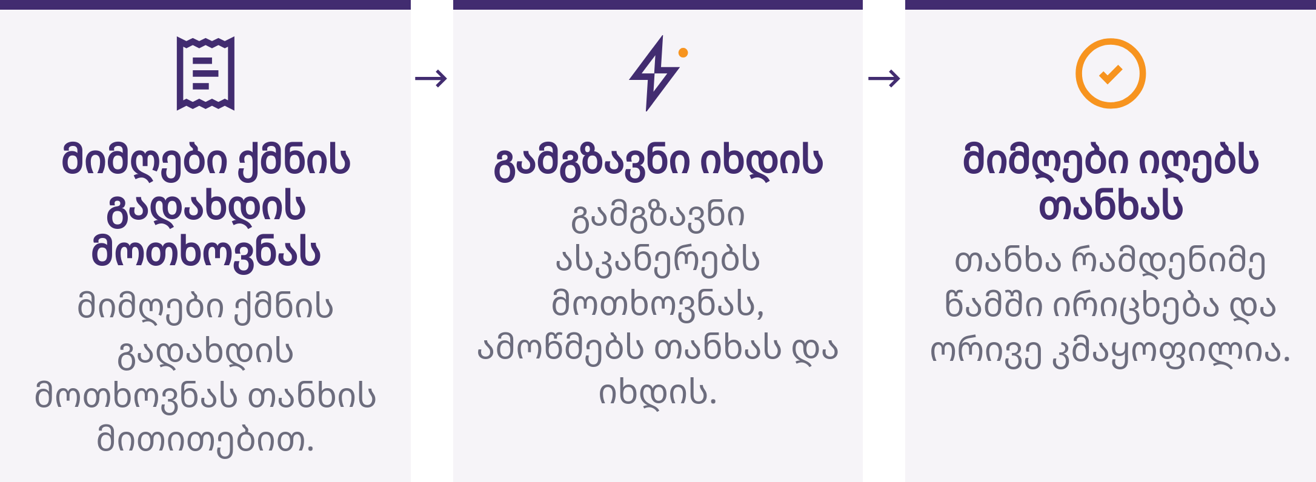

Slide 93
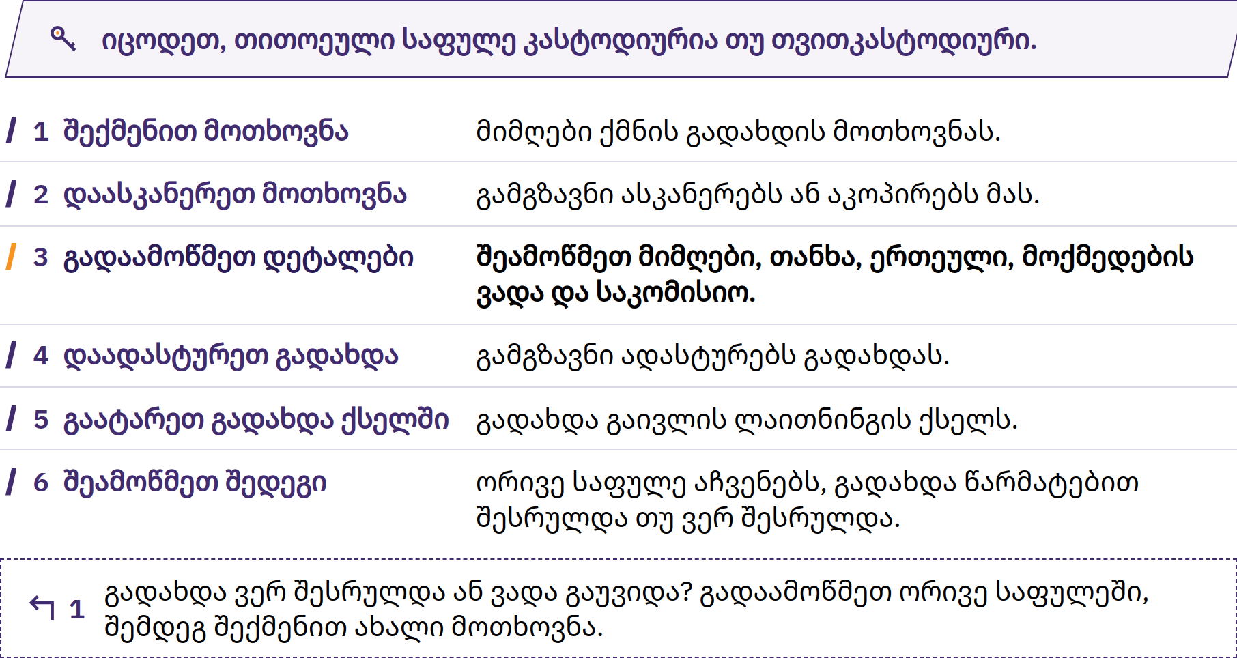

Slide 94
ლაითნინგ-გადახდა მითითებების მიხედვით
მიმღები ქმნის სწორ მოთხოვნას.
გამგზავნი ასკანერებს ან აკოპირებს მას.
შეამოწმეთ მიმღები, თანხა, ერთეული, საკომისიო და მოქმედების ვადა, თუ ის მითითებულია.
დაადასტურეთ მხოლოდ მაშინ, როცა დეტალები ემთხვევა.
ორივე მხარე ამოწმებს შედეგს საკუთარ საფულეში.
განმარტეთ სახსრების შენახვასა და წარუმატებლობასთან დაკავშირებული რისკები.
გამოიყენეთ წინასწარ მომზადებული ან დამტკიცებული დაბალი რისკის მქონე პრაქტიკული სავარჯიშო. შეჩერდით, თუ შედეგი გეგმას არ შეესაბამება; შემდგომ მოქმედებამდე გადაამოწმეთ.
ბიტკოინის დიპლომი · მოდული 4

Slide 95
ბიტკოინის გამოყენება ყოველდღიურ ცხოვრებაში
შემოსავლის მიღება: ფასის განსაზღვრა, დროის შერჩევა, ფასის მერყეობა, აღრიცხვა და სახსრების შენახვა
დაზოგვა: მომავალში გამოყენება; ფასი შეიძლება მკვეთრად დაეცეს
მიღება და გაგზავნა: სწორი მოთხოვნა, ანგარიშსწორება, მარშრუტი და საკომისიოები
ხარჯვა: გაცვლითი კურსი, მოვაჭრის პოლიტიკა და საგადასახადო შედეგები
ფასის განსაზღვრა და აღრიცხვა: BTC/სატოში; ფიატურ ვალუტაში აღრიცხვა შესაძლოა კვლავ საჭირო იყოს
შემოწირულობის გაღება: გადაამოწმეთ ნამდვილი მიმღების მოთხოვნა
რა პრობლემა გვარდება? სჯობს თუ არა ბიტკოინი ამ შემთხვევაში ხელმისაწვდომ ალტერნატივას? რა ახალი რისკი ან პასუხისმგებლობა ჩნდება?
ბიტკოინის დიპლომი · მოდული 4

Slide 96

ადგილობრივად ხარჯვა და
მიღება
მცირე შენაძენი
რომელი გზა გამოდგება მცირე, სწრაფი გადახდისთვის?
ვინ ითხოვს გადახდას; ვინ ამოწმებს თანხასა და ერთეულს?
რა ხდება, თუ „გაგზავნილი“ და „მიღებული“ ერთმანეთს არ ემთხვევა?
სამუშაოს ანაზღაურება
ფასის ერთეული, კურსის განსაზღვრის დრო, ვინ იხდის საკომისიოს?
შენახვა, აღრიცხვა, უსაფრთხო მართვა?
ბიტკოინის დიპლომი · მოდული 4
Notes:
გამოიყენეთ დაბალი ღირებულების ნივთი ან სიმულაცია. გადახდის დამტკიცებამდე ახსენით მთელი პროცესი.
შეარჩიეთ ან მოარგეთ გზამკვლევის სცენარები ადგილობრივ დავალებას. მითითებები უშუალოდ შემსწავლელებს მიმართეთ და გადახდის ჰიპოთეზური მიღება არ წარმოაჩინოთ ისე, თითქოს ადგილობრივი მოვაჭრე ნამდვილად იღებს მას.

Slide 97
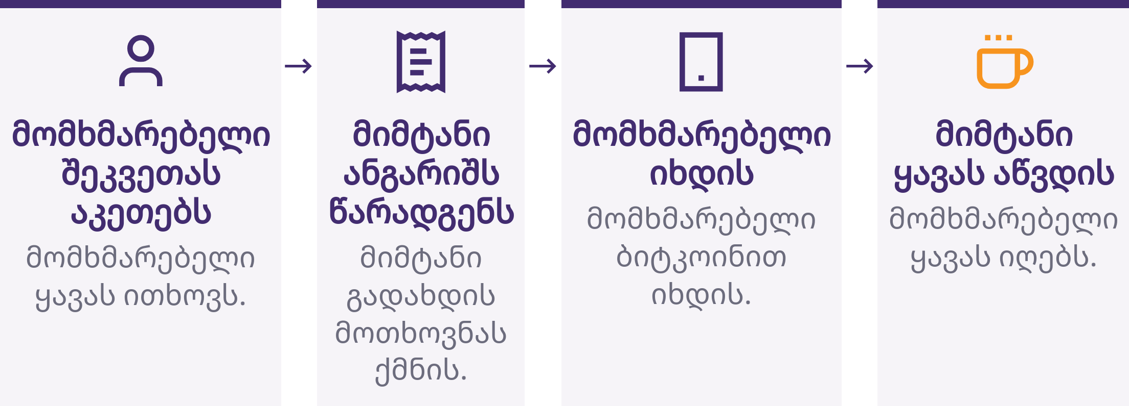

Slide 98
ადგილობრივი გადარიცხვები, თანხის დაბრუნება და
შემოწირულობები
ოჯახისთვის თანხის გადარიცხვა: შეადარეთ გადარიცხვის სრული მარშრუტი, ჯამური ხარჯი, შეფერხებები, სახსრების შენახვისა და კონტროლის პირობები და მიმღების სურვილები
თანხის დაბრუნება: გადაამოწმეთ მომხმარებლის მოთხოვნა; გამოიყენეთ თანხის დასაბრუნებლად ახალი მისამართი; შეათანხმეთ საკომისიოები და ჩანაწერები
შემოწირულობა თემისთვის: გადაამოწმეთ მოთხოვნა; დაადგინეთ, ვინ აკონტროლებს გასაღებსა და სარეზერვო ასლს და როგორია გადახდის მარშრუტი
დააბალანსეთ გამჭვირვალობა და შემომწირველის კონფიდენციალურობა; შეამოწმეთ სავალდებულო ჩანაწერები
ბიტკოინის დიპლომი · მოდული 4
Notes:
გამოიყენეთ ის საწყისი სცენარი, რომელიც შერჩეულ ადგილობრივ დავალებას შეესაბამება. თანხის დაბრუნება ახალი გადახდაა და არა ბლოკჩეინზე განხორციელებული თავდაპირველი ტრანზაქციის გაუქმება.

Slide 99
ადგილობრივი შეძენისა და განაღდების გზები
ბიტკოინზე გადასვლა: ადგილობრივი ფული, შრომა ან აქტივები → ბიტკოინი
ბიტკოინიდან გამოსვლა: ბიტკოინი → ადგილობრივი ფული, საქონელი ან მომსახურება
შეადარეთ ორი ადგილობრივი გზა არსებულ ვარიანტს, რომელიც ბიტკოინს არ იყენებს
ჯამურად მიღებული თანხა, დრო, სახსრების მეურვეობა, კონფიდენციალურობა, ტრანზაქციის გაუქმების რისკი და შესაძლო შეფერხების წერტილები
შეამოწმეთ თანხის გატანა თქვენ მიერ კონტროლირებად გასაღებებზე; შიდა ბალანსი შესაძლოა მხოლოდ მოთხოვნის უფლებას წარმოადგენდეს
პირისპირ გაცვლისთვის შეარჩიეთ შესაფერისი საჯარო ადგილი, მოერიდეთ ზედმეტი ნაღდი ფულის ტარებას, საჭიროების შემთხვევაში თან წაიყვანეთ სანდო პირი, წასვლამდე გადაამოწმეთ გადახდა და დაიცავით ადგილობრივი კანონმდებლობა. არ გაამჟღავნოთ თქვენი სახსრების ოდენობა ან მათი შენახვის დეტალები.
ბიტკოინის დიპლომი · მოდული 4
Notes:
მოპოვების გზები მოიცავს მუშაობას, პირდაპირ გაცვლას, ბროკერებს, ბანკომატებს, მოვაჭრეებს, კონვერტაციის სერვისებსა და ცირკულარულ ეკონომიკებს. გამოიყენეთ აქტუალური, გადამოწმებული ადგილობრივი ფაქტები ან აშკარად გამოგონილი სცენარი.

Slide 100
KYC-ისა და No-KYC-ის უპირატესობები და
ნაკლოვანებები
KYC: ვინაობის შემოწმება; შესაძლო სარგებელი საბანკო მომსახურებაზე წვდომის, ლიმიტების, მოთხოვნებთან შესაბამისობის ან აღდგენის კუთხით
მონაცემებთან დაკავშირებული რისკი: ვინაობასა და გადახდებს შორის ხანგრძლივი კავშირები, მონაცემთა გაჟონვა, არასათანადო გამოყენება ან შეზღუდვები
KYC-ის გარეშე: შესაძლოა, ნაკლები საიდენტიფიკაციო მონაცემი შეგროვდეს
შესაძლოა უფრო მაღალი ფასები, ნაკლები ლიკვიდურობა, ნაკლები მხარდაჭერა, თაღლითობა ან სამართლებრივი შეზღუდვები
არცერთი აღნიშვნა თავისთავად არ ნიშნავს საუკეთესო არჩევანს. კონფიდენციალურობის დასაცავად ნუ დაარღვევთ ადგილობრივ კანონმდებლობას და ნუ ჩაიგდებთ თავს ფიზიკურ საფრთხეში; გაურკვევლობის შემთხვევაში მიმართეთ კვალიფიციურ ადგილობრივ სპეციალისტს მიმდინარე ვითარების შესაბამისი რჩევისთვის.
ბიტკოინის დიპლომი · მოდული 4
Notes:
შეადარეთ მონაცემთა შენახვის პირობები, ბლოკჩეინზე არსებული კავშირები, გარიგების მეორე მხარეები, თაღლითობისგან დაცვა, ლიმიტები, საკომისიოები და დავების განხილვის პროცედურები.

Slide 101
ცირკულარული ეკონომიკები
ბიტკოინის წრიული ეკონომიკა აერთიანებს ადამიანებს, რომლებიც თემის ფარგლებში ნებაყოფლობით გამოიმუშავებენ, ხარჯავენ, ზოგავენ და ცვლიან ბიტკოინს.
მუშაკები → მომხმარებლები → მოვაჭრეები → მომწოდებლები
სად ბრუნავს ღირებულება ან სად გარდაიქმნება ის ფიატურ ფულად?
ვინ უზრუნველყოფს სწავლებასა და ტექნიკურ მხარდაჭერას?
რა ხდება, თუ ქსელთან კავშირი წყდება?
ვინ იღებს საკუთარ თავზე აქტივების შენახვისა და ფასის ცვლილების რისკებს?
დანერგვის მაჩვენებლები თავისთავად სარგებლიანობას არ ადასტურებს. სუსტმა მოთხოვნამ, არასათანადო ინსტრუმენტებმა, განათლების ან უსაფრთხოების ნაკლებობამ შეიძლება ეს წრიული მიმოქცევა დაარღვიოს; მოერიდეთ უფასო დარიგებებზე ან ერთ ორგანიზატორზე დამოკიდებულებას, რომელიც ყველა გადახდას ამუშავებს.
ბიტკოინის დიპლომი · მოდული 4

Slide 102

ბიტკოინის დიპლომი · მოდული 4

Slide 103
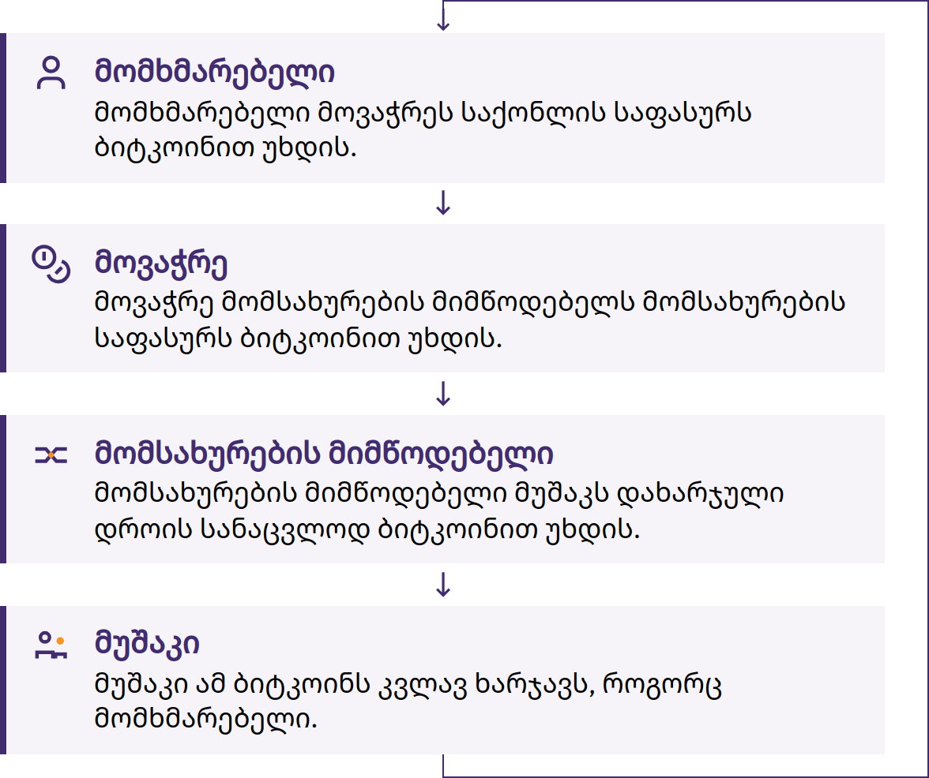

Slide 104
გამოყენების მაგალითები მოვაჭრეებისთვის ან
თემებისთვის
ფასის განსაზღვრის ერთეული და გადახდის მეთოდი
გასაღებების კონტროლი, თანამშრომელთა წვდომა, მოწყობილობების უსაფრთხოება და სარეზერვო ასლები
დადასტურება, ქვითრები, თანხის დაბრუნება და შეცდომები
კონვერტაცია, აღრიცხვა, გადასახადები და მხარდაჭერა
სამოქმედო გეგმა საფულის ან ქსელის შეფერხების შემთხვევაში
ორგანიზატორი, რომელიც საერთო სახსრებს ინახავს, არის მათი მეურვე და ნდობის საყრდენი. საერთო სახსრებს სჭირდება გამჭვირვალე წესები, აღრიცხვა, წვდომის კონტროლი და, საჭიროების შემთხვევაში, სამართლებრივი შეფასება.
ბიტკოინის დიპლომი · მოდული 4
Notes:
წარმატება განსაზღვრეთ გადაჭრილი პრობლემით და არა ტრანზაქციების რაოდენობით.

Slide 105
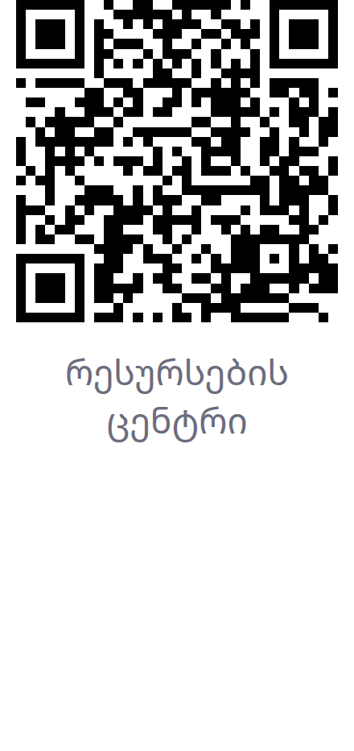
ადგილობრივი რესურსების რუკები და
თემის გაცნობა
მოიძიეთ მოვაჭრეები, პედაგოგები, შეხვედრები და სათემო რესურსები
შეამოწმეთ თარიღი; ინფორმაცია დამოუკიდებლად გადაამოწმეთ
თან იქონიეთ გადახდის ან მონაწილეობის ალტერნატიული საშუალება
თემის წევრობა სანდოობის მტკიცებულება არ არის
შეხვედრაზე არასოდეს გაამჟღავნოთ აღდგენის სიტყვები, ბალანსები, საცხოვრებელი მისამართები ან უსაფრთხოების ზომები. სიფრთხილე გამოიჩინეთ ინვესტიციების მართვის, კერძო გაცვლის შეთავაზებების, გადაუდებელი დახმარებისა და გარანტირებული მოგების მიმართ.
ბიტკოინის დიპლომი · მოდული 4

Slide 106
გამეორება: დაუკავშირეთ ეს თქვენს თემს
შეასრულეთ ინდივიდუალურად, შემდეგ შეადარეთ თქვენი მსჯელობა ჯგუფის წევრების მსჯელობას.
რომელ ადგილობრივ საჭიროებასა და ფულის ფუნქციას ეხებოდა საქმე?
რომელ რეალისტურ ალტერნატივას შეადარეთ?
ბლოკჩეინზე, ლაითნინგში თუ ორივეში? ვინ აკონტროლებდა გასაღებებს?
რა იყო ყველაზე დიდი სარგებელი, ყველაზე სერიოზული რისკი და შესაძლო წარუმატებლობა?
როგორ იმოქმედა კანონმდებლობამ, ინფრასტრუქტურამ, ენამ ან კულტურამ შედეგზე?
რა მტკიცებულებები ამყარებს პასუხისმგებლიან შემდგომ ნაბიჯს, თუ ასეთი ნაბიჯი საერთოდ მიზანშეწონილია?
ბიტკოინის დიპლომი · მოდული 4
Notes:
დააკვირდით პედაგოგის მიერ შერჩეულ, ადგილობრივ კონტექსტზე მორგებულ დავალებას ბიტკოინის ფულად გამოყენების შესახებ და იმას, თუ როგორ განმარტავს მოსწავლე მიზანს, ალტერნატივას, კომპრომისებს, შესაძლო წარუმატებლობასა და შემდეგ ნაბიჯს. ქულების მინიჭება, შეფასების რუბრიკები და შეფასების ადმინისტრირება ეკრანზე არ გამოაჩინოთ.

Slide 107
ძირითადი დასკვნები და წუთი დაფიქრებისთვის
დაიწყეთ ადგილობრივი საჭიროებითა და რეალისტური ალტერნატივით
დააკვირდით, უსაფრთხოდ ივარჯიშეთ, შემდეგ ახსენით ან აჩვენეთ
გადაამოწმეთ ინსტრუმენტები, სახსრების შენახვისა და კონტროლის პირობები, ხარჯები, კონფიდენციალურობა და მოქმედი ადგილობრივი წესები
დაადასტურეთ გადახდის მეთოდი და შედეგი; წინასწარ დაგეგმეთ, როგორ იმოქმედებთ წარუმატებლობის შემთხვევაში
თემის სასარგებლო მონაწილეობა ნებაყოფლობითია და ადამიანებს იცავს
წუთი დაფიქრებისთვის
რა კითხვას დასვამდით, სანამ გადაწყვეტდით, შეესაბამება თუ არა ბიტკოინზე დაფუძნებული მიდგომა ადგილობრივ საჭიროებას?
ბიტკოინის დიპლომი · მოდული 4

Slide 108


